Slide 1
Презентація роботи
Чернівецької гімназії №11
Чернівецької міської ради
з питань охорони праці
та безпеки життєдіяльності
2025 рік

Slide 2
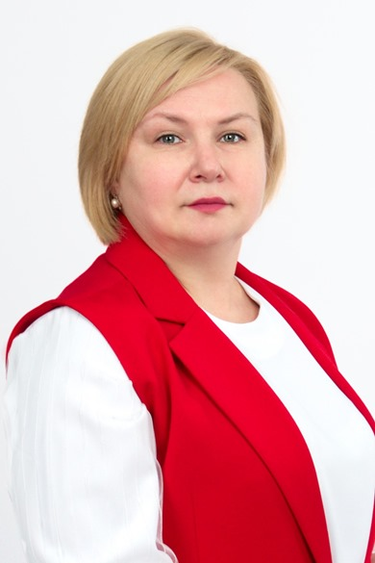
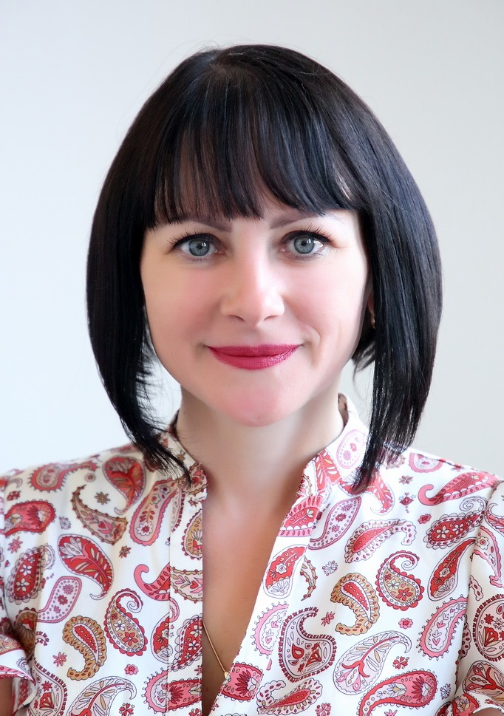
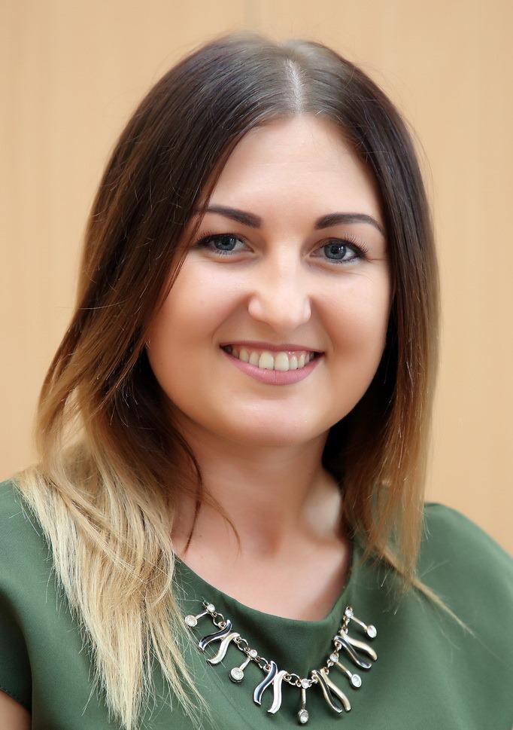
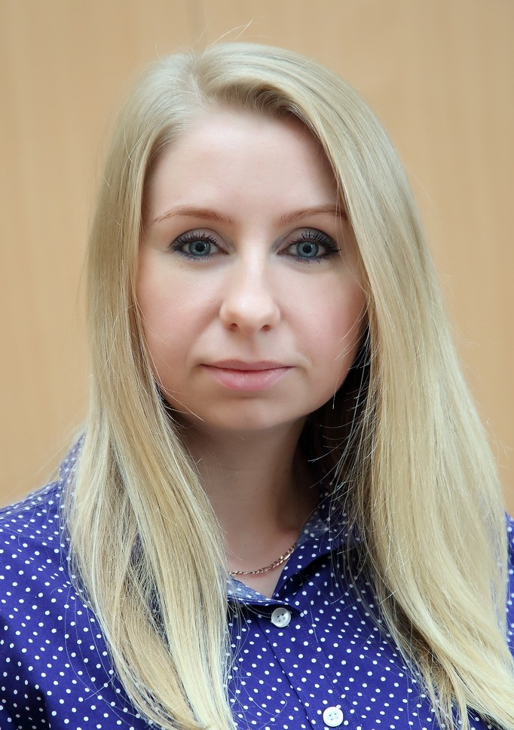
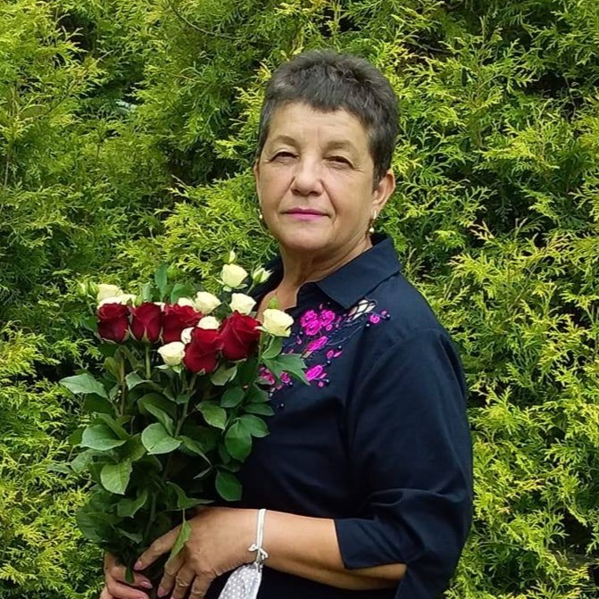
Адміністрація Чернівецької гімназії №11
Директор гімназії
Солтисік Л.І.
Заступник директора з НВР
Чифурко І.Є.
Заступник директора з НВР
Кінер Т.М.
Педагог-організатор
Корбутяк С.М.
Фахівець з ОП
Сичикова Г.Б.
Завідувач господарством
Романюк Е.І.

Slide 3
Нормативно – правова документація з організації охорони праці
в Чернівецькій гімназії №11
Закон України «Про охорону праці», «Положення про організацію роботи з охорони праці та безпеки життєдіяльності учасників освітнього процесу в установах і закладах освіти», затвердженого наказом Міністерства освіти і науки від 26.12.2017 року №1669, «Типового положення про порядок проведення навчання і перевірки знань з питань охорони праці», затвердженого наказом Держнаглядохоронпраці від 25.01.2005 року №15 (зі змінами), «Положення про порядок проведення навчання і перевірки знань з питань охорони праці в закладах, установах, організаціях, підприємствах, підпорядкованих Міністерству освіти і науки України», затвердженого наказом Міністерства освіти і науки України від 18.04.2006 року № 304 ( у редакції наказу Міністерства освіти і науки України від 22.11.2017 року №1514), «Положення про порядок розслідування нещасних випадків, що сталися із здобувачами освіти під час освітнього процесу», затверджене наказом Міністерства освіти і науки України від 16.05.2019 року №659, «Порядок розслідування та обліку нещасних випадків, професійних захворювань та аварій на виробництві», затверджений постаново Кабінету Міністрів України від 17.04.2019 року №337 (зі змінами), «Порядок розслідування та обліку нещасних випадків невиробничого характеру», затверджений постаново Кабінету Міністрів України від 22.03.2001 року №270, «Правил пожежної безпеки для навчальних закладів та установ системи освіти України», затверджених наказом Міністерства освіти і науки України від 15.08.2016 року №974, електробезпека, надання першої домедичної допомоги.

Slide 4
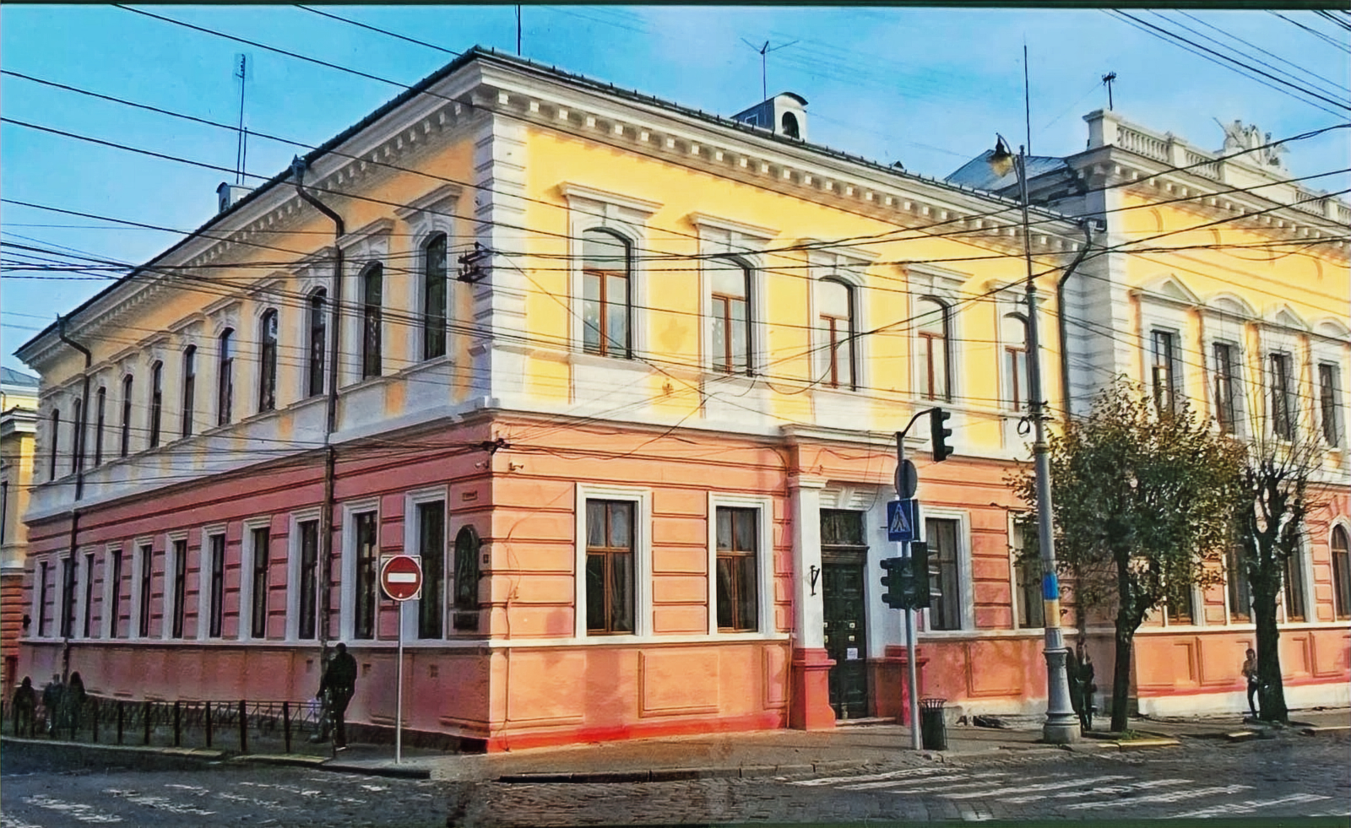
Адміністрація гімназії створює таку систему управління охороною праці, коли кожен педагог прикладає максимум зусиль, аби насамперед через освіту впливати на умови збереження, зміцнення і відновлення здоров'я учня.
Рекомендована до використання в роботі Номенклатура з охорони праці та безпеки життєдіяльності у закладі освіти складається з дев’яти папок.
Папка № 1. Законодавчі та нормативні акти з охорони праці та безпеки життєдіяльності.
Папка № 2. Вступні інструктажі з охорони праці, безпеки життєдіяльності для працівників.
Папка № 3. Накази і положення з охорони праці.
Папка № 4. Інструкції з охорони праці.
Папка № 5. Навчання і перевірка знань з охорони праці та безпеки життєдіяльності.
Папка № 6. Адміністративно-громадський контроль з охорони праці. План роботи з охорони праці.
Папка № 7. Порядок розслідування і обліку нещасних випадків.
Папка № 8. Колективний договір. Атестація робочих місць. Медичні огляди. Забезпечення ЗІЗ.
Папка № 9. Загальна папка.

Slide 5
Папка № 1 «Законодавчі та нормативні акти з охорони праці та безпеки життєдіяльності» рекомендується зберігати наступне:
Кодекс законів про працю України;
Кодекс цивільного захисту України;
Закон України «Про освіту»;
Закон України «Про охорону праці»;
Положення про організацію роботи з охорони праці та безпеки життєдіяльності учасників освітнього процесу в установах і закладах освіти тощо.
Папка № 2. Вступні інструктажі з охорони праці, безпеки життєдіяльності для працівників:
види, порядок проведення та реєстрації інструктажів з охорони праці, безпеки життєдіяльності, пожежної безпеки, електробезпеки;
перелік питань вступного інструктажу з охорони праці;
перелік питань вступного інструктажу з безпеки життєдіяльності;
інструкція вступного інструктажу з охорони праці;
інструкції вступного інструктажу з безпеки життєдіяльності;
журнал реєстрації вступних інструктажів з охорони праці;
журнал реєстрації вступних інструктажів з безпеки життєдіяльності;
журнал реєстрації інструктажів з питань охорони праці на робочому місці (реєстрація проведення первинних, повторних, позапланових, цільових інструктажів для педагогічних працівників).

Slide 6
Папка № 3. Накази і Положення з охорони праці.
Накази:
про службу з охорони праці;
про призначення відповідальних за організацію роботи з охорони праці, безпеки життєдіяльності в закладі освіти та визначення їх функціональних обов’язків;
про призначення осіб відповідальних за стан охорони праці в структурних підрозділах, навчальних кабінетах, лабораторіях, майстернях, спортзалах, тирах (стрільбищах) тощо;
про підсумки роботи з охорони праці та безпеки життєдіяльності у закладі освіти за календарний рік;
про використання в освітньому процесі безпечних речовин та реактивів;
про профілактику дитячого травматизму, збереження життя і здоров’я дітей, запобігання нещасним випадкам під час канікул;
про організацію роботи з безпеки дорожнього руху, місячників з безпеки дорожнього руху.
Положення:
про систему управління охороною праці;
про службу охорони праці у закладі освіти;
положення про роботу уповноважених трудового колективу з питань охорони праці;
про порядок виконання робіт з підвищеною небезпекою;
про громадського інспектора з охорони праці;
про медичний огляд працівників.

Slide 7
Папка № 4. Інструкції з охорони праці.
положення про розробку і затвердження інструкцій з охорони праці;
наказ про затвердження інструкцій з охорони праці;
інструкції з охорони праці та безпеки життєдіяльності;
журнал реєстрації інструкцій з охорони праці та безпеки життєдіяльності;
журнал видачі інструкцій з охорони праці та безпеки життєдіяльності.
Папка № 5. Навчання і перевірка знань з охорони праці та безпеки життєдіяльності.
положення про порядок проведення навчання і перевірки знань з питань охорони праці в закладах, установах, організаціях, підприємствах, підпорядкованих Міністерству освіти і науки України;
наказ про створення постійно діючої комісії з перевірки знань з охорони праці (поновлюється на навчальний рік);
копії посвідчень про проходження навчання відповідальними особами з охорони праці;
наказ про проведення навчання та перевірки знань з питань охорони праці з працівниками закладу освіти (раз на 3 роки);
навчальний план проведення занять;
програма навчання;
журнал проведення навчань;
білети для перевірки знань;
протокол засідання комісії;
журнал протоколів засідання постійно діючої комісії з навчання і перевірки знань працівників з ОП.

Slide 8
Папка № 6. Адміністративно-громадський контроль з охорони праці. План роботи з охорони праці.
положення про адміністративно-громадський контроль у закладі освіти;
наказ про створення комісії з адміністративно-громадського контролю;
журнал оперативного (адміністративно-господарського) контролю за станом охорони праці.
Папка № 7. Порядок розслідування і обліку нещасних випадків.
порядок розслідування нещасних випадків, що сталися із здобувачами освіти під час освітнього процесу. Наказ МОН від 16.05.2019 № 659;
порядок розслідування та облік нещасних випадків невиробничого характеру. Постанова КМУ від 22.03.2001 № 270;
порядок розслідування та обліку нещасних випадків, професійних захворювань та аварій на виробництві. Постанова КМУ від 17.04.2019 № 337;
журнал реєстрації нещасних випадків, що сталися із здобувачами освіти;
журнал реєстрації нещасних випадків невиробничого характеру;
журнал реєстрації осіб, що потерпіли від нещасних випадків (гострих професійних захворювань (отруєнь) на виробництві;
журнал реєстрації аварій;
повідомлення про нещасний випадок;
повідомлення про нещасний випадок/гостре професійне захворювання (отруєння) до постанови КМУ № 337.

Slide 9
зведений звіт про стан травматизму за результатами розслідувань (спеціальних розслідувань) нещасних випадків, гострих професійних захворювань (отруєнь) та/або аварій, форма 6/ОП/НВП;
звіти з питань охорони праці та безпеки життєдіяльності відповідно до р.6 Табеля термінових та строкових донесень Міністерства освіти і науки України з питань цивільного захисту, охорони праці та безпеки життєдіяльності;
адреси та номери телефонів Управління виконавчої дирекції Фонду соціального страхування України в Чернівецькій області та Управління Держпраці у Чернівецькій області.
Папка № 8. Колективний договір. Атестація робочих місць. Медичні огляди. Забезпечення ЗІЗ.
Комплексні заходи щодо досягнення встановлених нормативів безпеки, гігієни праці та виробничого середовища, підвищення існуючого рівня охорони праці, запобігання випадкам виробничого травматизму, професійного захворювання, аваріям і пожежам;
копії протоколу загальних зборів трудового колективу про вибори уповноваженого з питань охорони праці;
граничні норми підйому та переміщення важких предметів жінками;
граничні норми підйому й переміщення важких предметів, речей неповнолітніми;
перелік робіт з підвищеною небезпекою;
документи, що стосуються виконання робіт підвищеної небезпеки.

Slide 10
Папка № 9. Загальна папка.
матеріали перевірок стану і умов охорони праці, приписи відповідних органів, накази, заходи про виконання приписів;
довідки з охорони праці, матеріали конкурсу з охорони праці;
протоколи перевірок стану захисного заземлення та опору ізоляції електричної мережі;
матеріали проведення місячників з охорони праці та Всеукраїнського Дня охорони праці.

Slide 11
Циклограма наказів
«Про стан охорони праці та безпеки життєдіяльності в Чернівецькій гімназії №11 за підсумками 2023 року»
«Про запобігання дитячому травматизму та організацію освітньо-виховної роботи в Чернівецькій гімназії №11»
«Про організацію та підготовку проведення заходів до Дня цивільного захисту та об‘єктового тренування»
«Про проведення місячника з охорони праці та безпеки життєдіяльності»
«Щодо попередження негативних наслідків під час льодоходу та весняного паводку»
«Про підсумки проведення перевірки знань з охорони праці»
«Про підсумки проведення місячника з охорони праці та безпеки життєдіяльності в Чернівецькій гімназії №11»
«Про підсумки проведення Дня цивільного захисту»
«Про організацію та проведення заходів з питань безпеки життєдіяльності учасників освітнього процесу в період літніх канікул у 2024 році»
«Про створення служби з охорони праці, організацію роботи з охорони праці та безпеки життєдіяльності в 2024/2025 році»

Slide 12
Про призначення осіб відповідальних а стан охорони праці в структурних підрозділах»
«Про призначення осіб відповідальних за організацію роботи з охорони праці та безпеки життєдіяльності в Чернівецькій гімназії №11»
«Про організацію освітнього процесу у Чернівецькій гімназії №11 у 2024/2025 навчальному році в умовах правового режиму воєнного стану»
«Про створення комісії з адміністративно-господарського контролю»
«Про використання в освітньому процесі безпечних речовин та реактивів»
«Про порядок укриття працівників та учнів гімназії в найпростіших укриттях»
Про призначення відповідальних за організацію роботи та ведення документації з охорони праці, пожежної безпеки, виробничої санітарії»
«Про організацію роботи з охорони праці, пожежної безпеки, виробничої санітарії в 2024/2025 році та призначення відповідальних осіб»
«Про призначення відповідального за стан пожежної безпеки, стан безпеки будівель та споруд, електрогосподарства та тепломережі в закладі»
«Про встановлення протипожежного режиму в Чернівецькій гімназії №11»

Slide 13
Про затвердження дій працівників закладу освіти при сигналі «Повітряна тривога» чи іншому оповіщені»
«Про проведення інструктажу з охорони праці для чергового класного керівника»
«Про проведення заходів з попередження диверсійно-терористичних проявів в Чернівецькій гімназії №11»
«Про проведення місячника безпеки дорожнього руху «Увага! Діти на дорозі!»
«Про затвердження Плану заходів щодо забезпечення техногенної та пожежної безпеки цивільного захисту в Чернівецькій гімназії №11 на період 2024/2025 н.р.»
«Щодо реалізації Комплексного плану організаційних, профілактичних заходів, спрямованих на попередження масових захворювань на грип та ГРВІ в епідемічний сезон 2024/2025 років в Чернівецькій гімназії №11»
«Про організацію освітньої, виховної роботи та дотримання правил техніки безпеки і безпеки життєдіяльності учасників освітнього процесу та запобігання дитячому травматизму під час осінніх канікул 2024/2025 н.р. в умовах воєнного стану»
«Про проведення Тижня знань з основ безпеки життєдіяльності в Чернівецькій гімназії №11»
«Про організацію та проведення заходів питань безпеки життєдіяльності учасників освітнього процесу під час зимових канікул, Різдвяних та Новорічних свят»

Slide 14
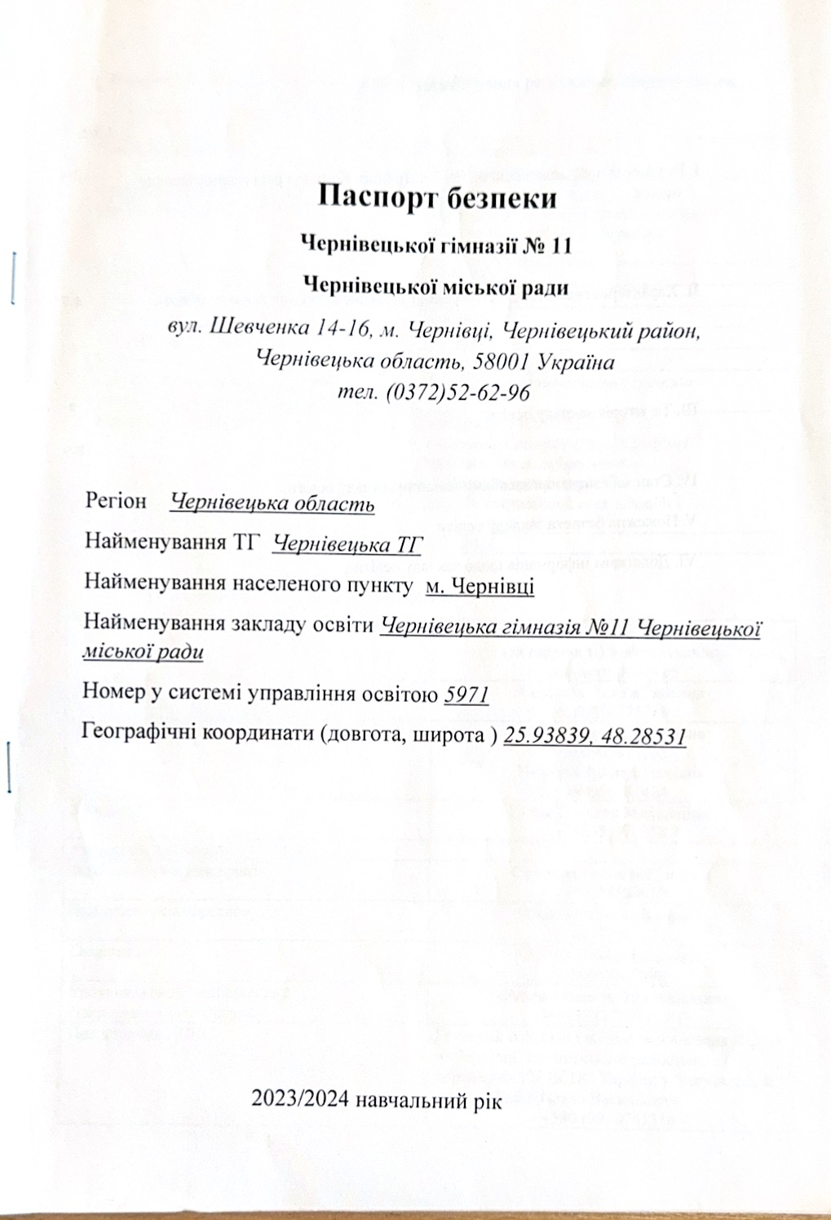
Паспорти безпеки Чернівецької гімназії №11
Паспорт безпеки Чернівецької гімназії №11 створений для забезпечення безпечних умов навчання та ефективного реагування на потенційні загрози. Цей документ містить детальну інформацію про гімназію, його адміністрацію, команду реагування, характеристики місцевості, а також оцінку можливих ризиків. Його наявність допомагає вчасно виявляти та оцінювати потенційні загрози, розробляти плани дій у разі їх виникнення та забезпечувати ефективну взаємодію з правоохоронними органами. Мета впровадження паспорта безпеки – створити безпечні умови для всіх учасників навчально-виховного процесу та вчасно й ефективно реагувати на різні можливі небезпеки.

Slide 15
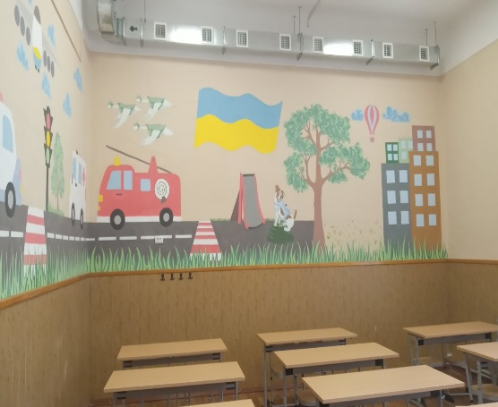
Клас безпеки
З метою виховання у здобувачів освіти базового поняття основ безпечного середовища, яке містить у собі знання з правил пожежної, мінної безпеки та цивільного захисту в цілому, засвоєння алгоритму дій у разі виникнення надзвичайних ситуацій різного характеру, в Чернівецькій гімназії №11 був створений клас безпеки.
Його функціонування задіяно у виховному та освітньому процесі та направлено на вивчення основних вимог безпеки життєдіяльності.
В класі безпеки був проведений сучасний ремонт. Приміщення забезпечене класною дошкою, шафами для зберігання наочних та демонстраційних матеріалів, тематичними настільними іграми, необхідною кількістю парт та столів для проведення занять. Окрім того, клас безпеки облаштований за зональним принципом, що сприяє оптимізації освітнього процесу та систематизації сприймання інформації. В ньому передбачені наступні зони:
зона пожежної безпеки (для вивчення правил пожежної безпеки, алгоритму дій під час пожежі, вивчення основ користування вогнегасниками);
зона мінної безпеки (для вивчення правил поведінки у разі виявлення вибухонебезпечних та підозрілих предметів);
зона безпеки життєдіяльності (для вивчення правил безпечної поведінки у різних сферах життя);
зона домедичної допомоги (для проведення занять з надання долікарської допомоги).

Slide 16
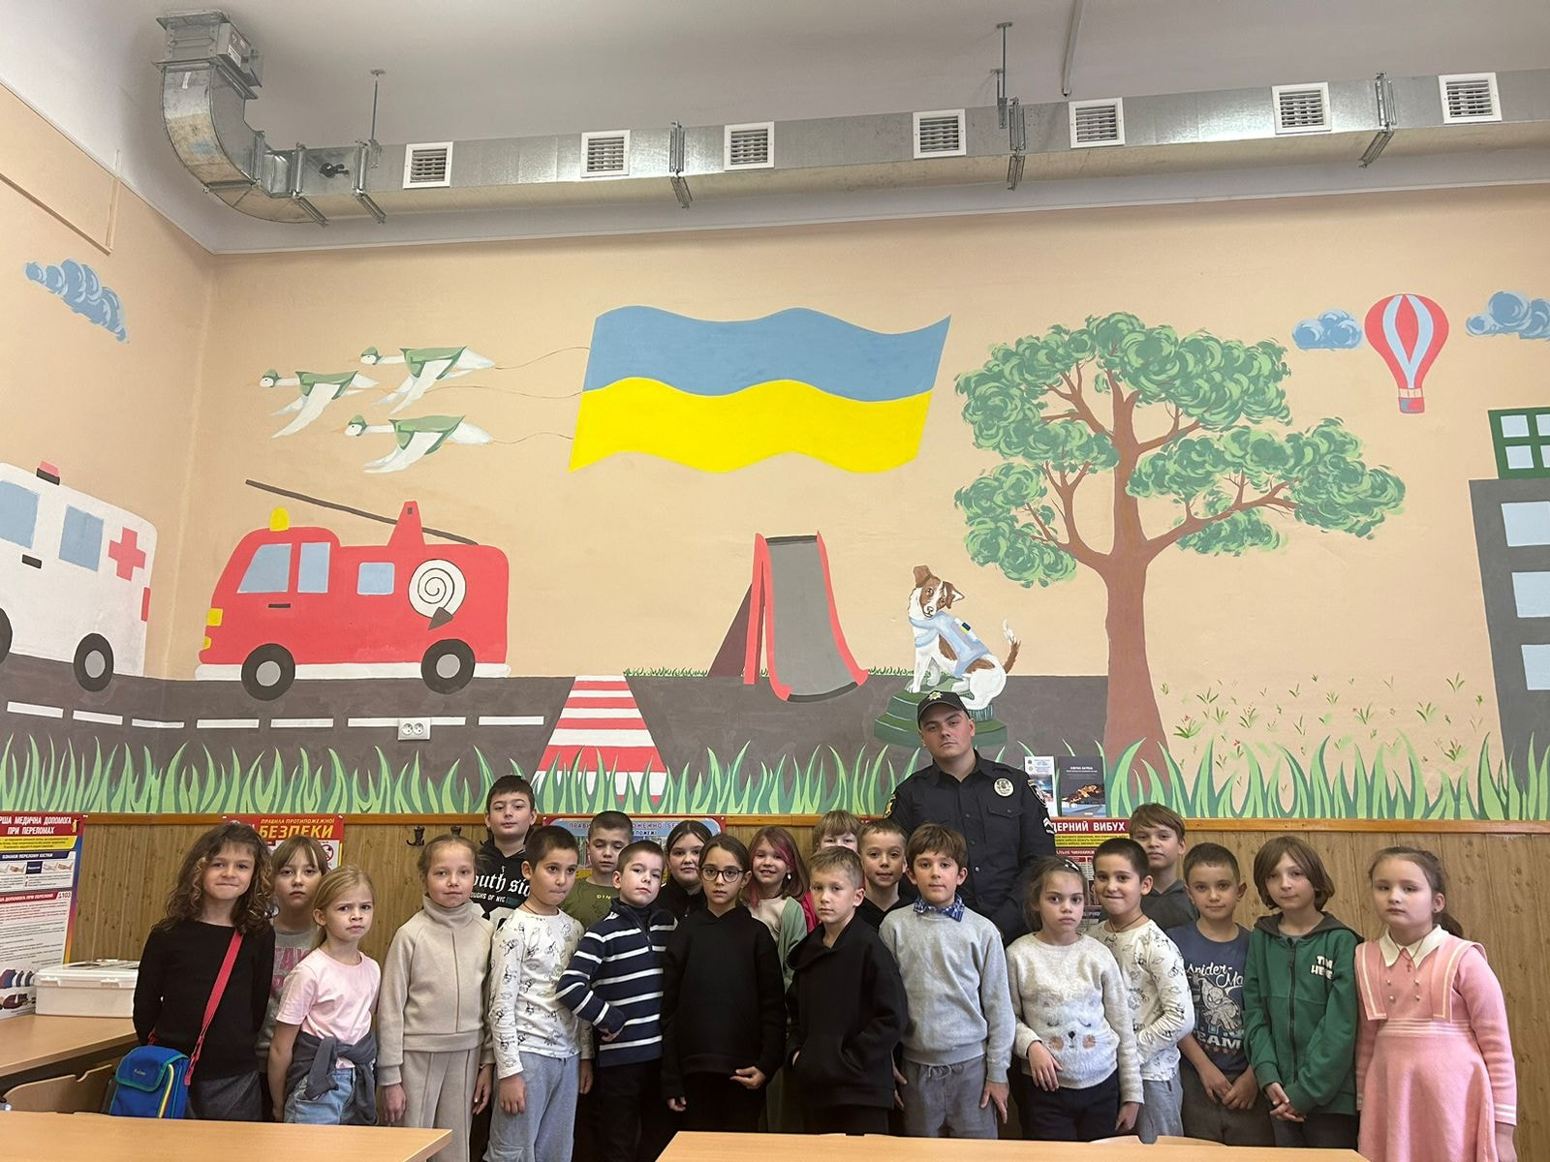
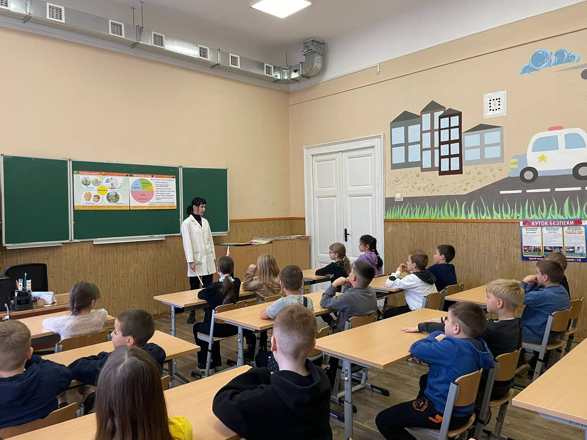
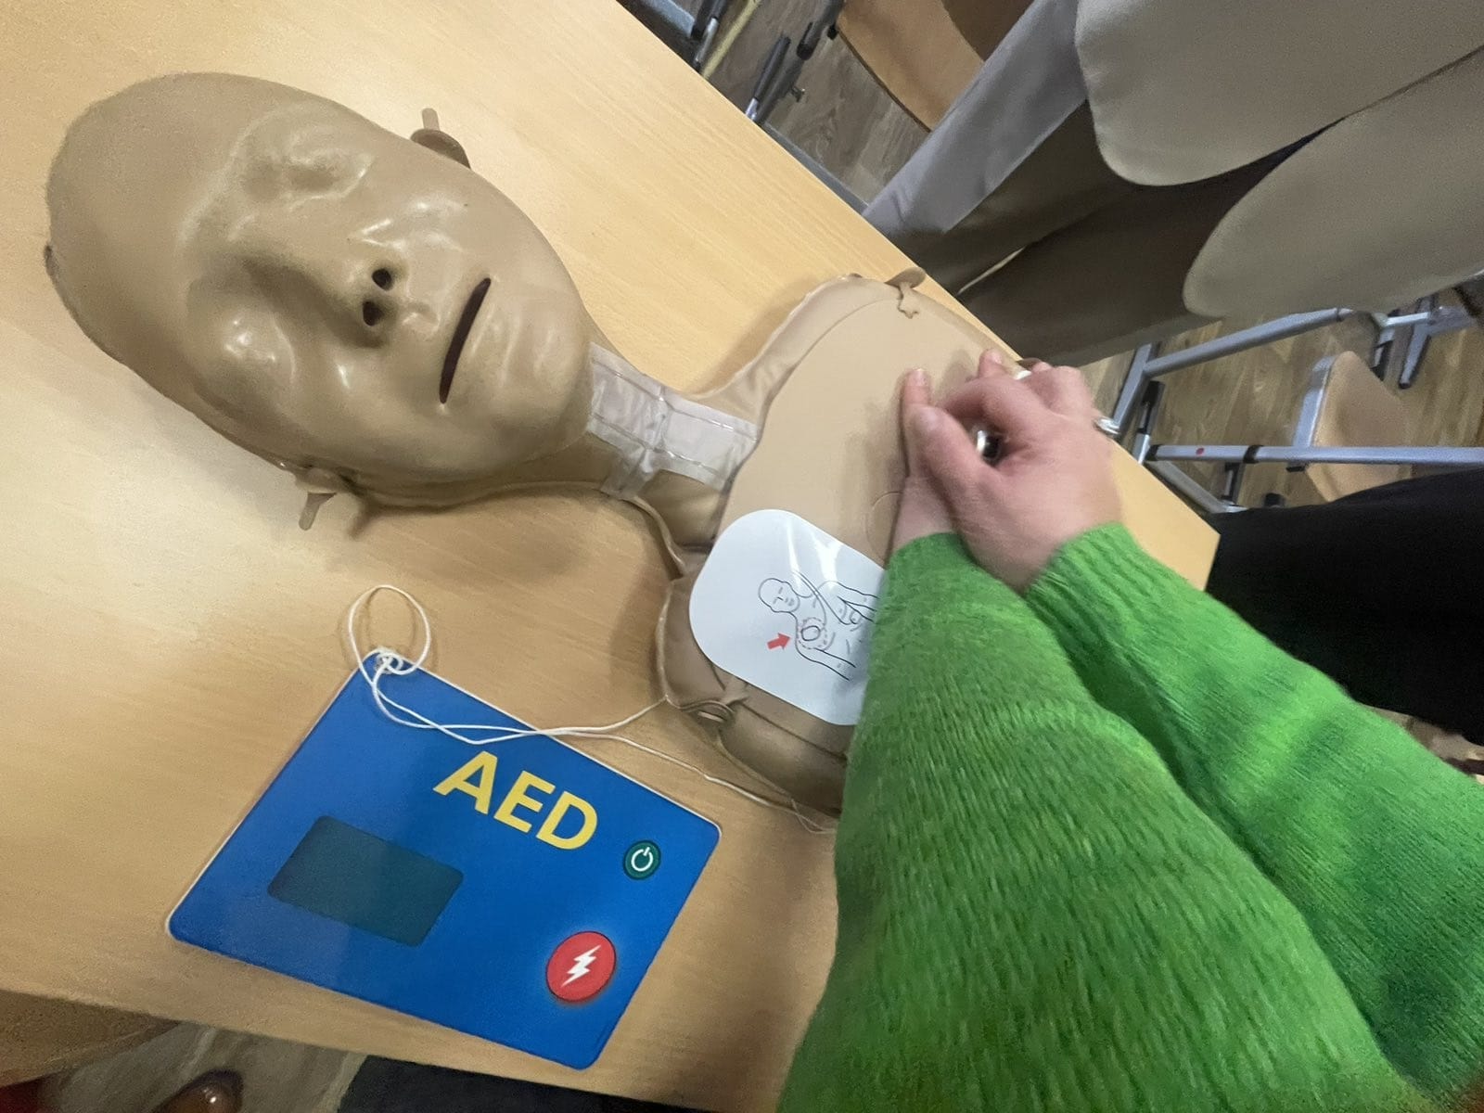

Slide 17
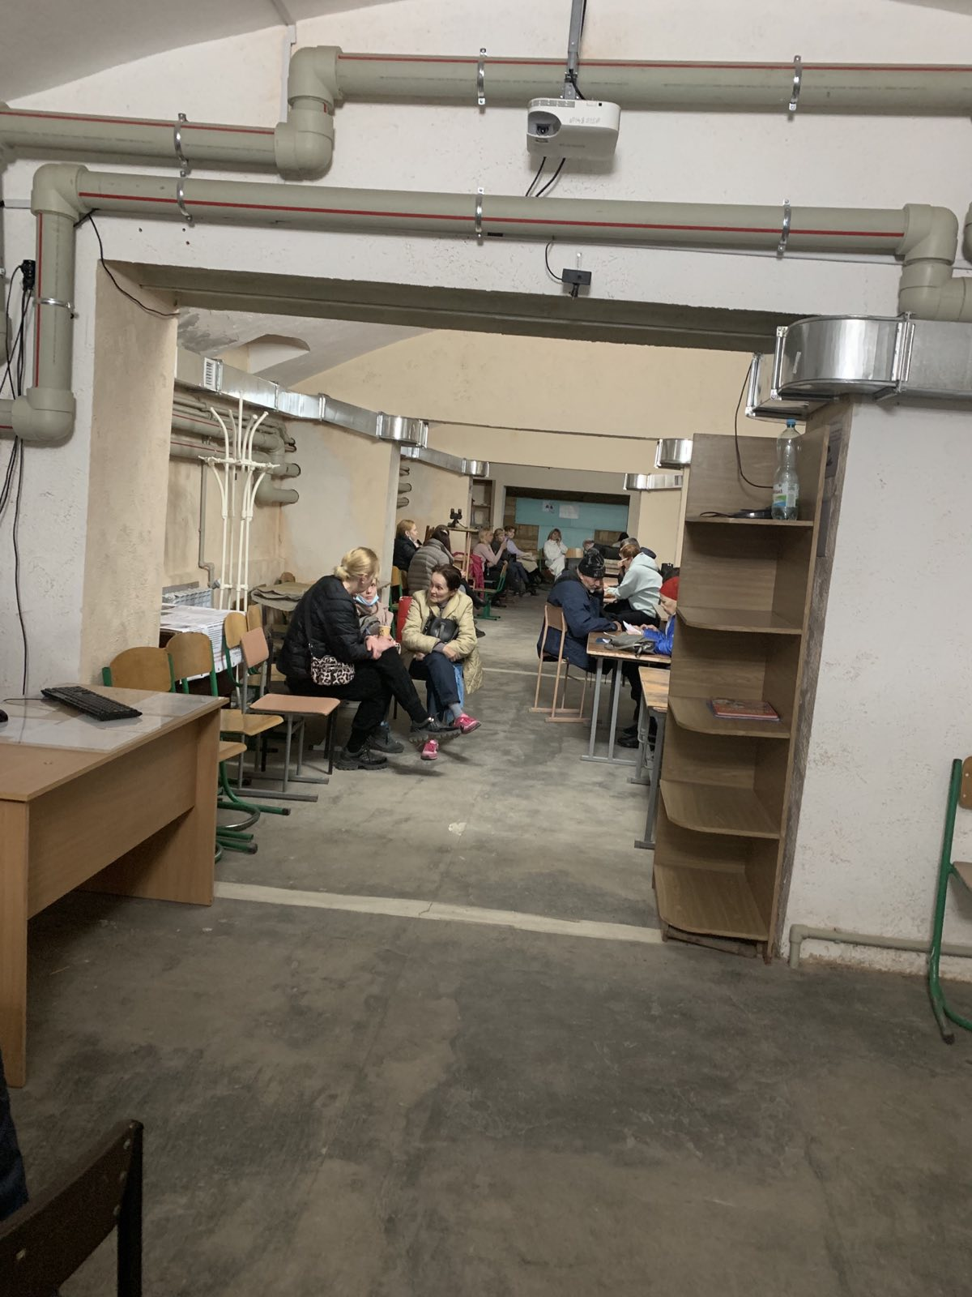
Об’єкти укриття
в Чернівецькій гімназії №11
Заклад освіти має два окремі корпуси : корпус А та корпус Б.У кожному з корпусів обладнане укриття для учасників освітнього процесу під час повітряної тривоги.
Об‘єктом укриття корпусу А являється тир. Загальна площа- 253 кв.м., загальний об‘єм 708 куб.м. Сховище обладнане одним санвузлом та вентиляційною системою. Наявні два аварійних виходи. Об‘єктом укриття корпусу Б являється спортивна зала, коворкінг. Загальна площа-119.18 кв.м., загальний об‘єм-2151.9 куб.м.
Сховище обладнане двома санвузлами та вентиляційною системою. Наявні три аварійних виходи. Всі об‘єкти забезпечені аптечками.

Slide 18
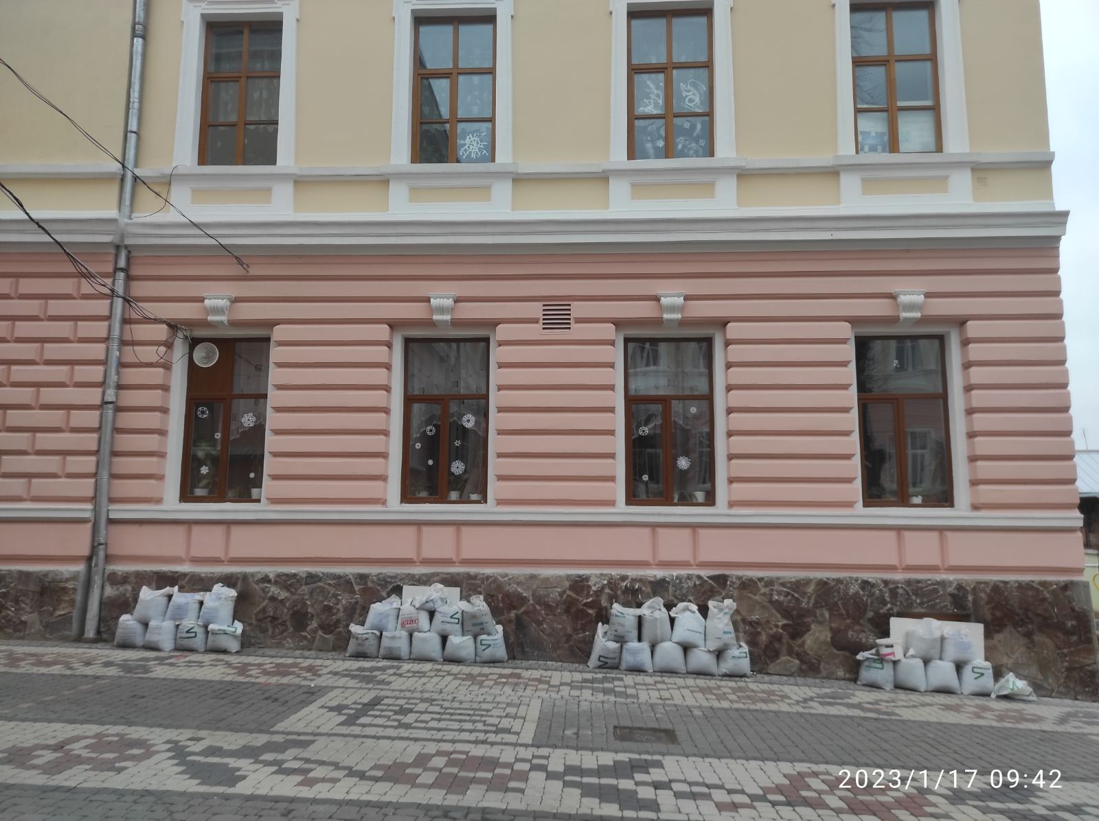
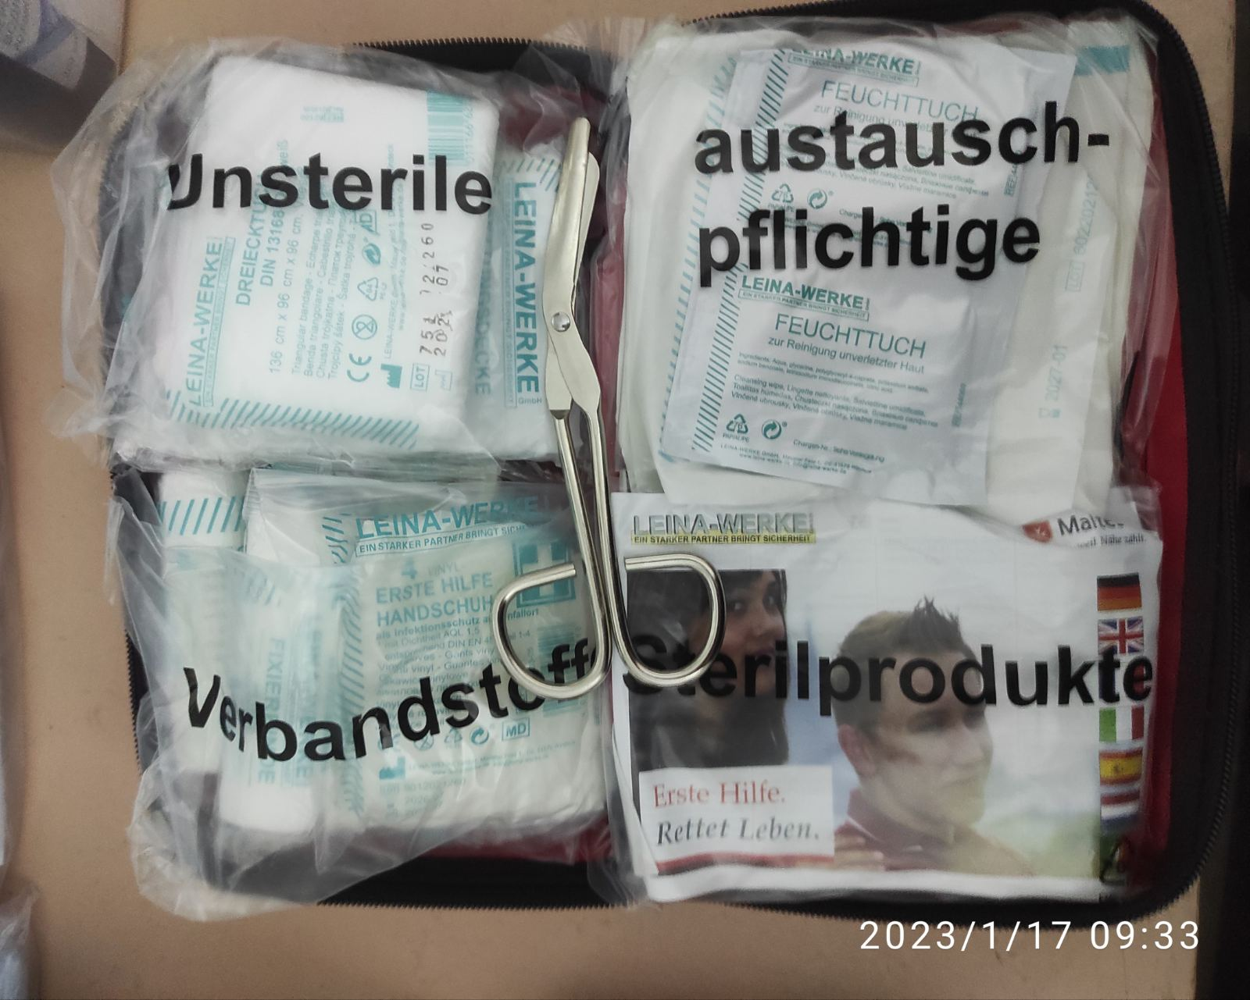
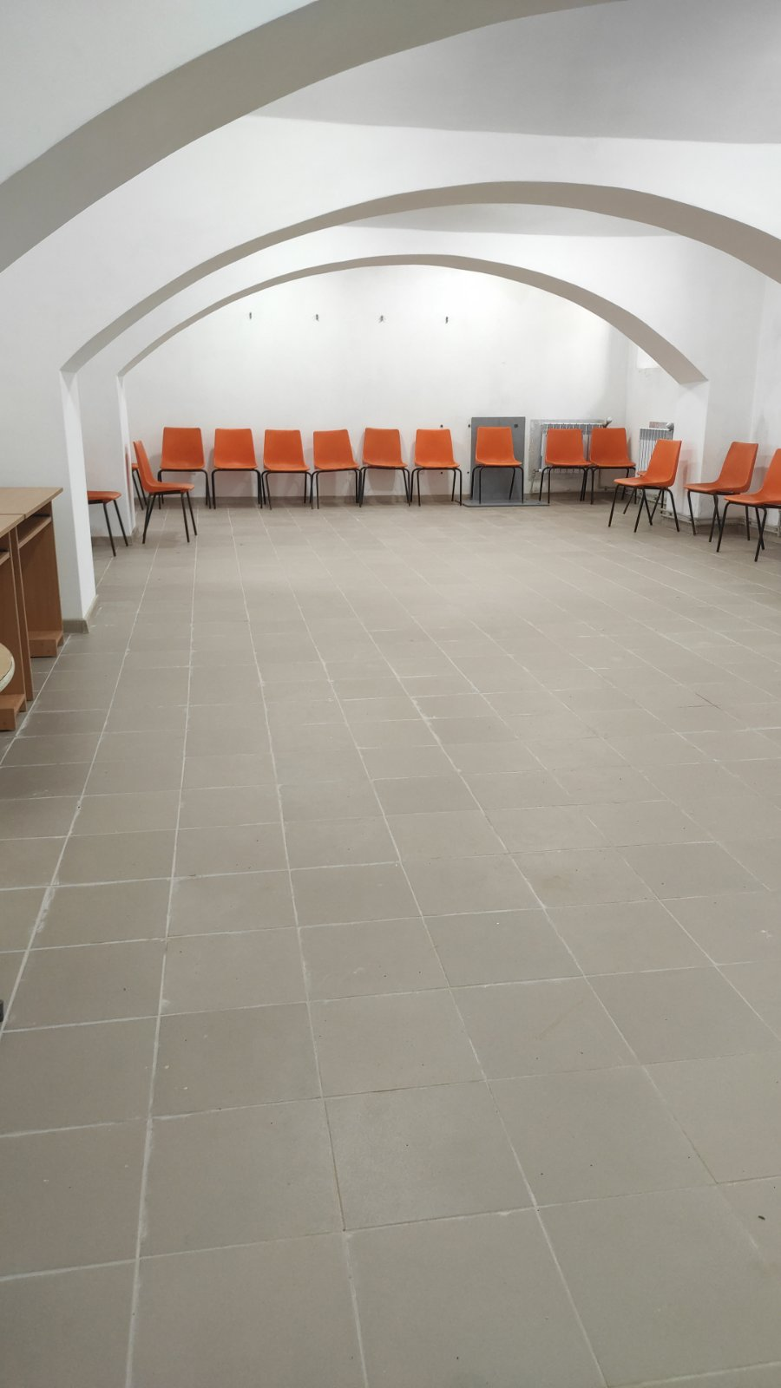
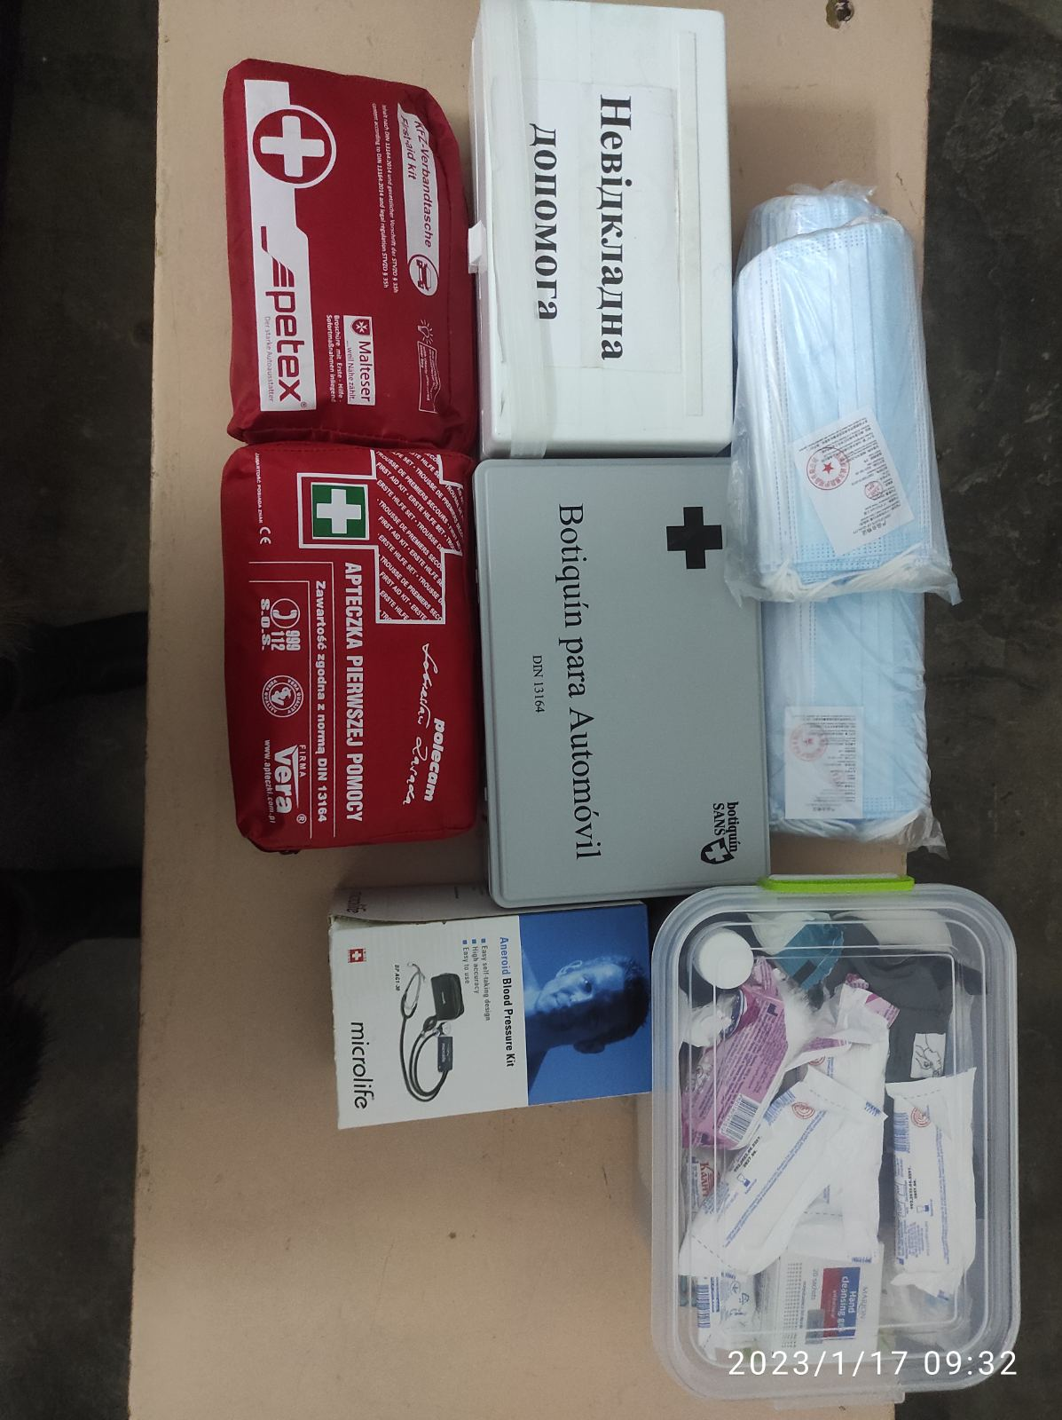

Slide 19
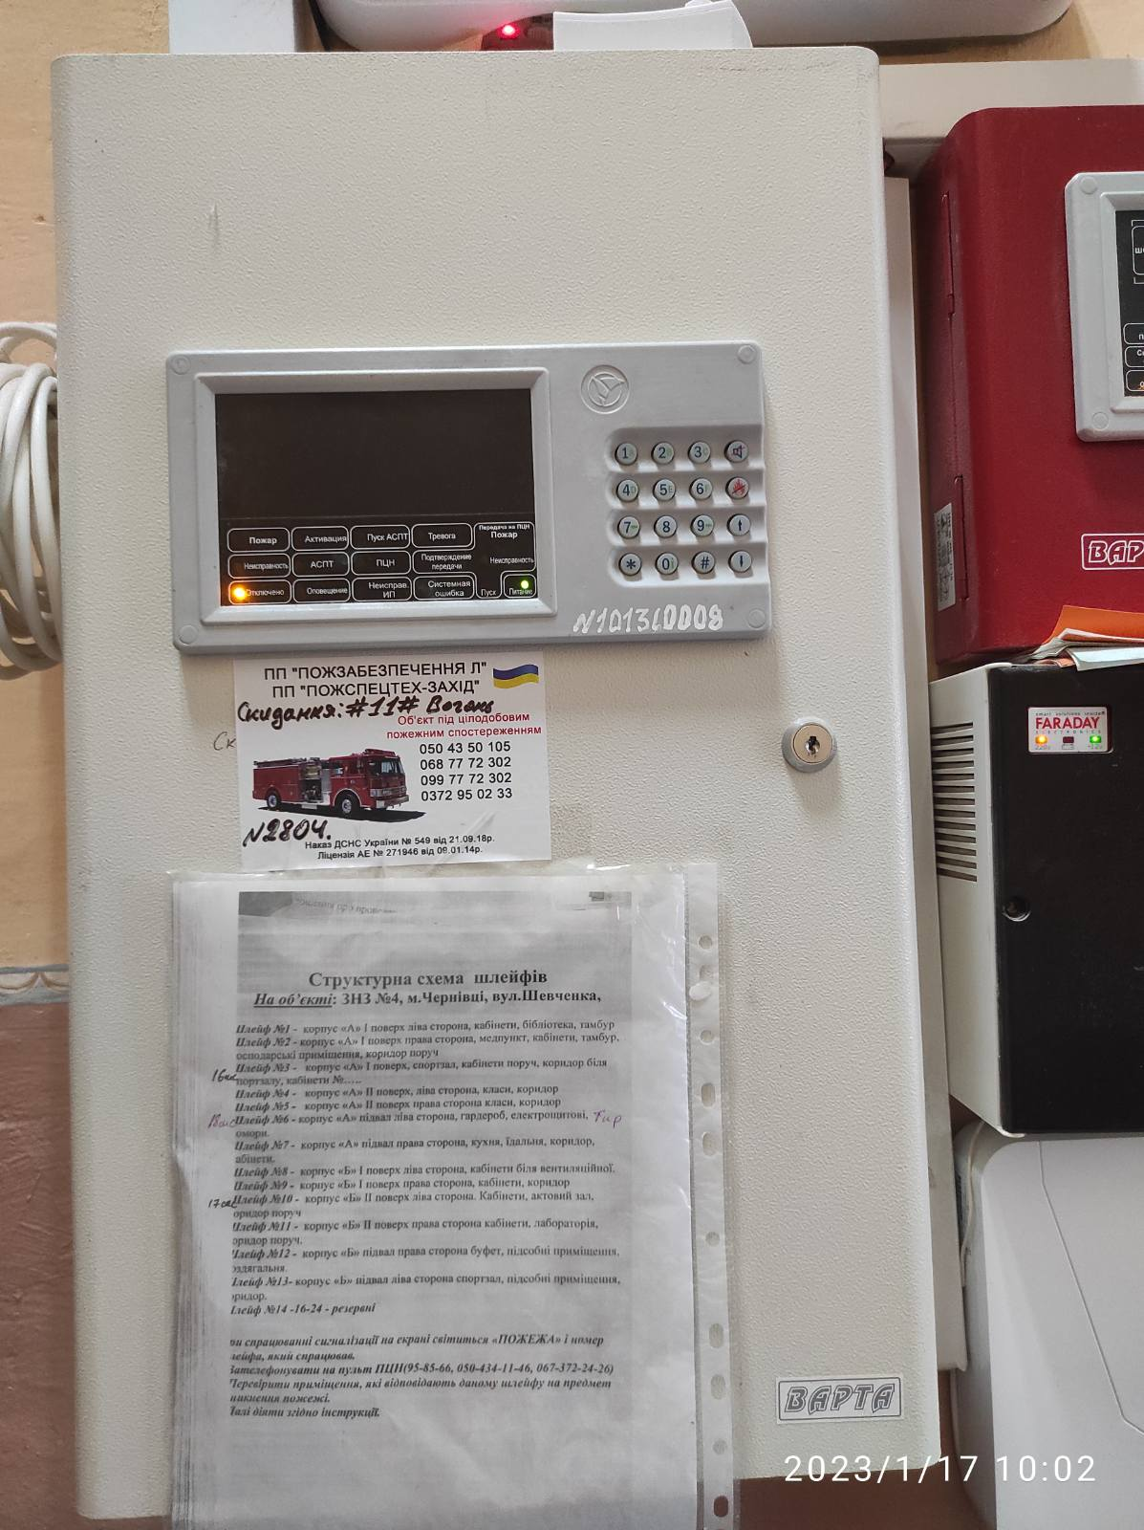
Пожежна безпека
Пожежна безпека – це один із ключових аспектів охорони праці, що гарантує всіх учасників освітнього процесу. Гімназія оснащена системою пожежної сигналізації та первинними засобами пожежогасіння. Система сигналізації являє собою сукупність технічних засобів, призначених для раннього виявлення місць загорань, підвищеної температури або задимлення споруди. В приміщеннях закладу розміщенні вогнегасники та плани евакуації. Регулярно проводяться інструктажі з пожежної безпеки для всіх працівників гімназії та практичні заняття з евакуації для учнів.

Slide 20
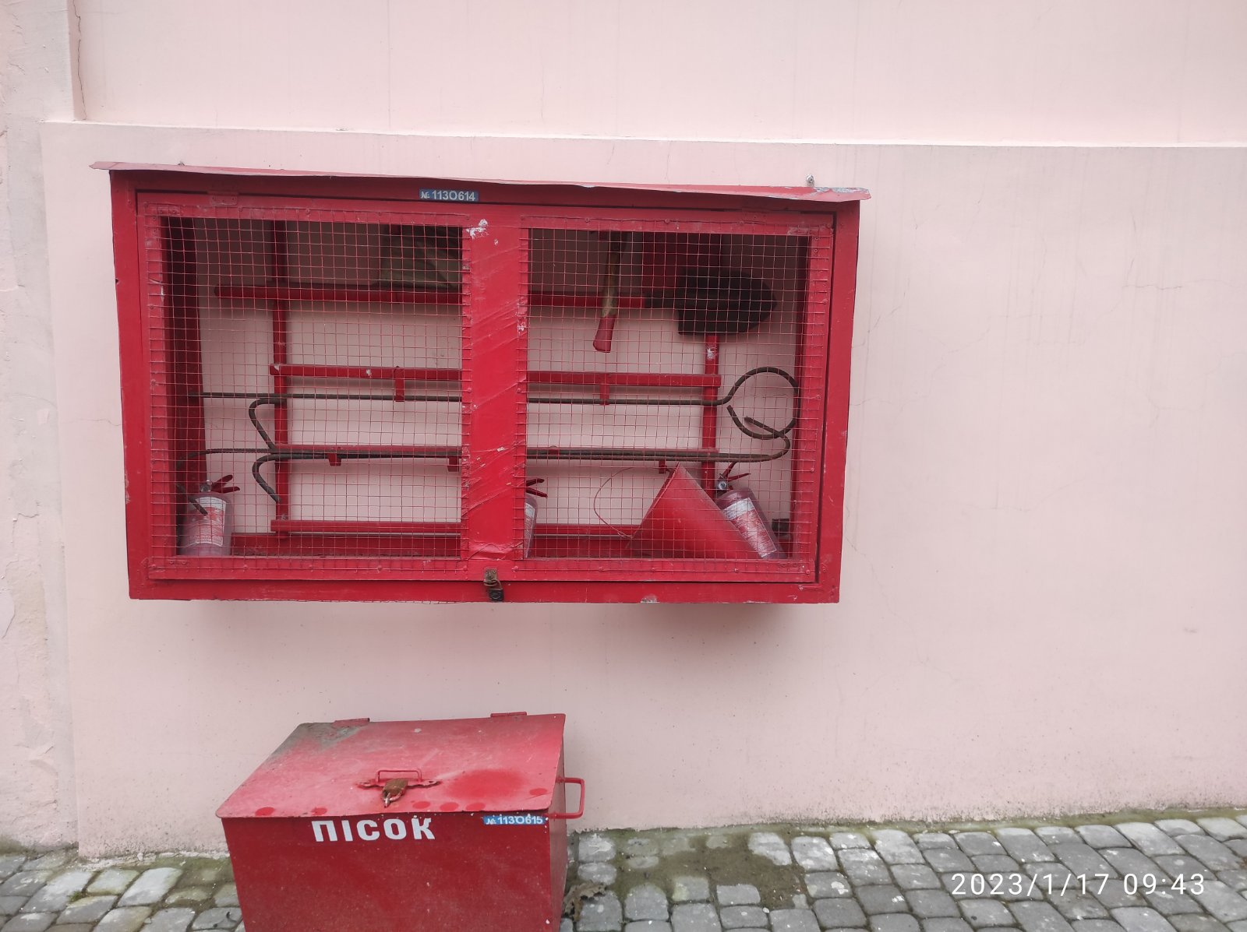
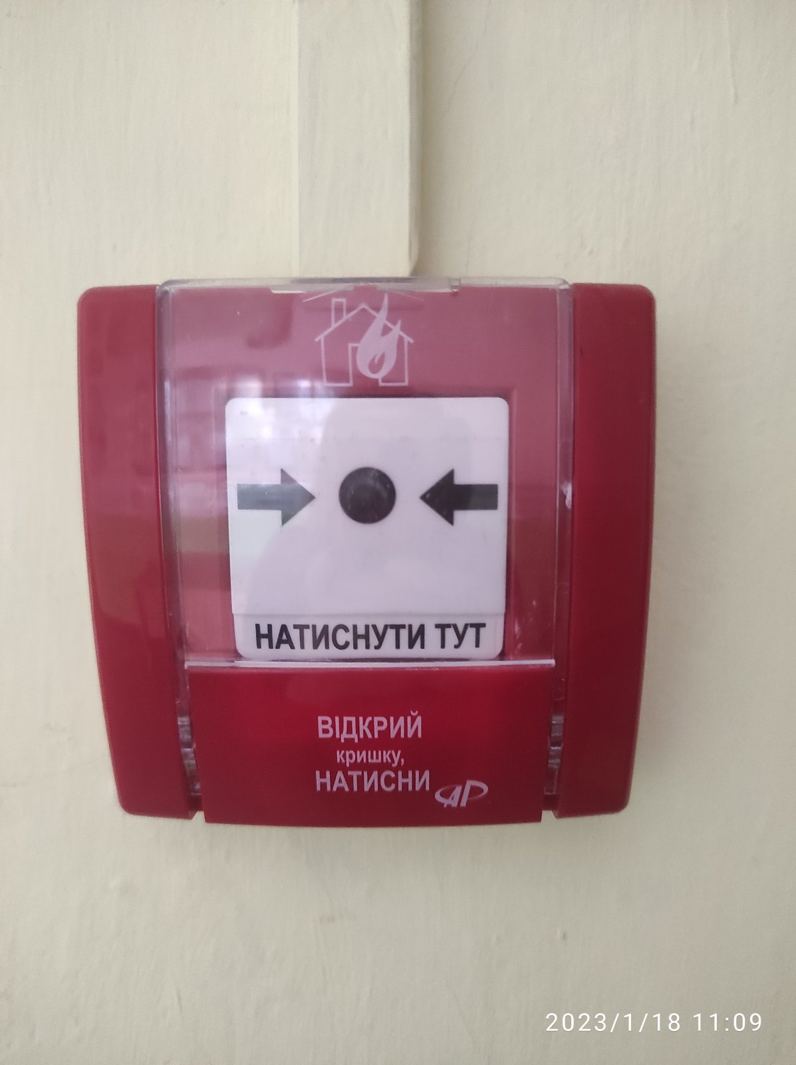
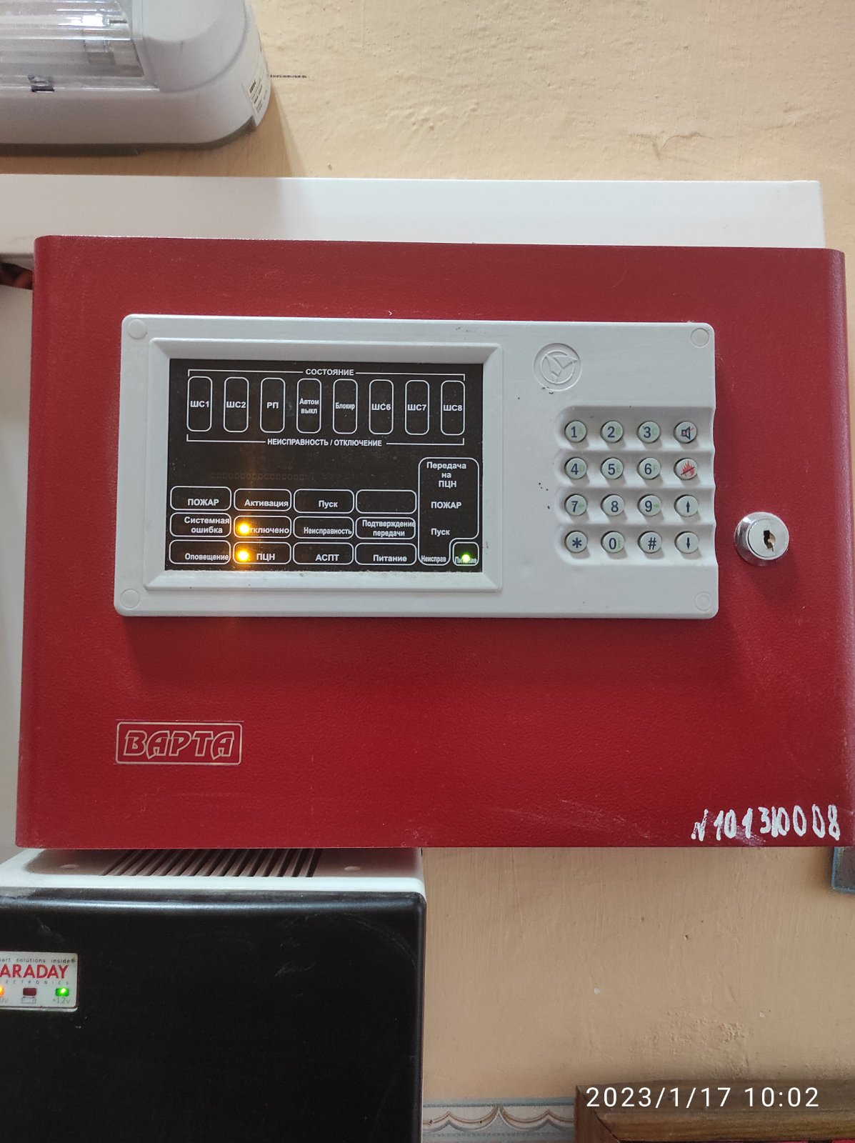
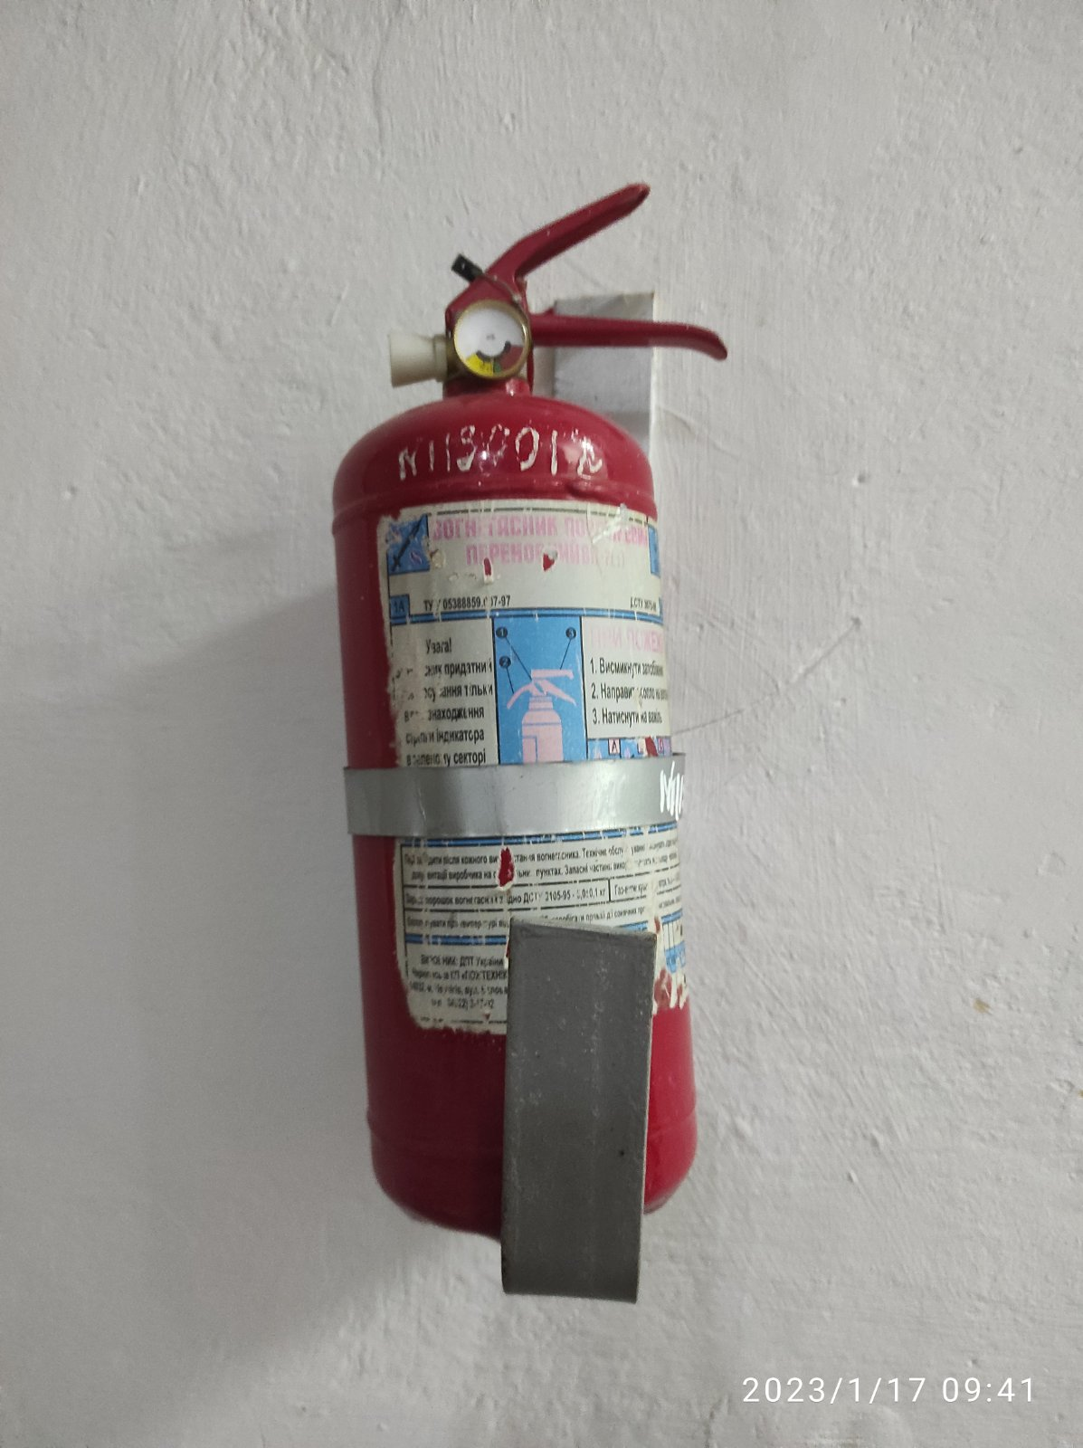

Slide 21
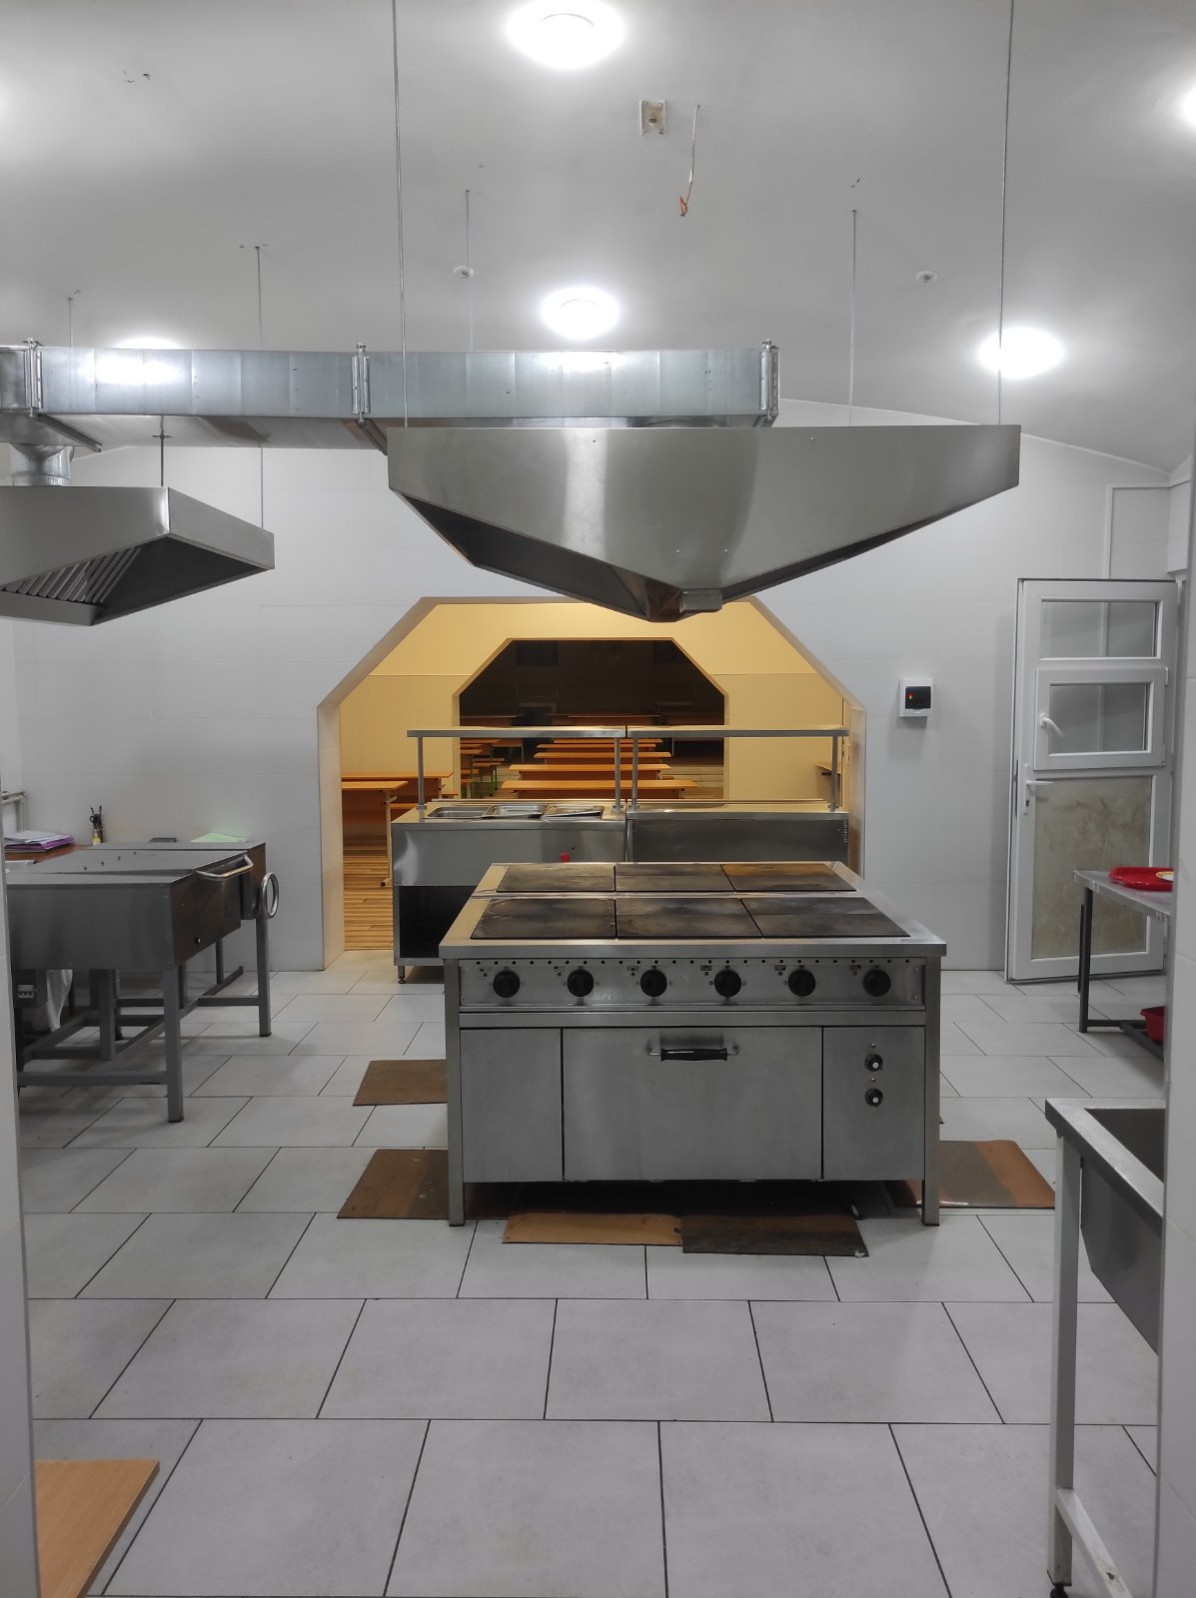
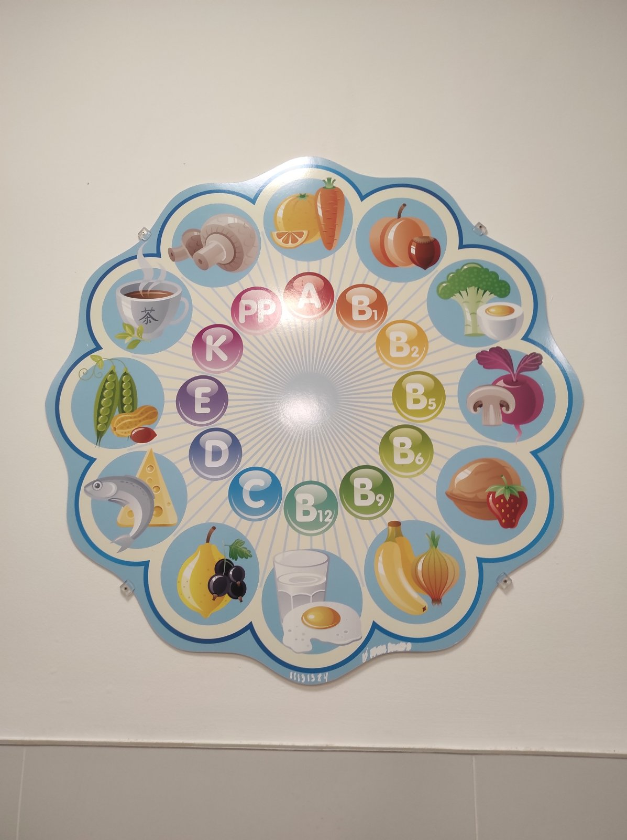
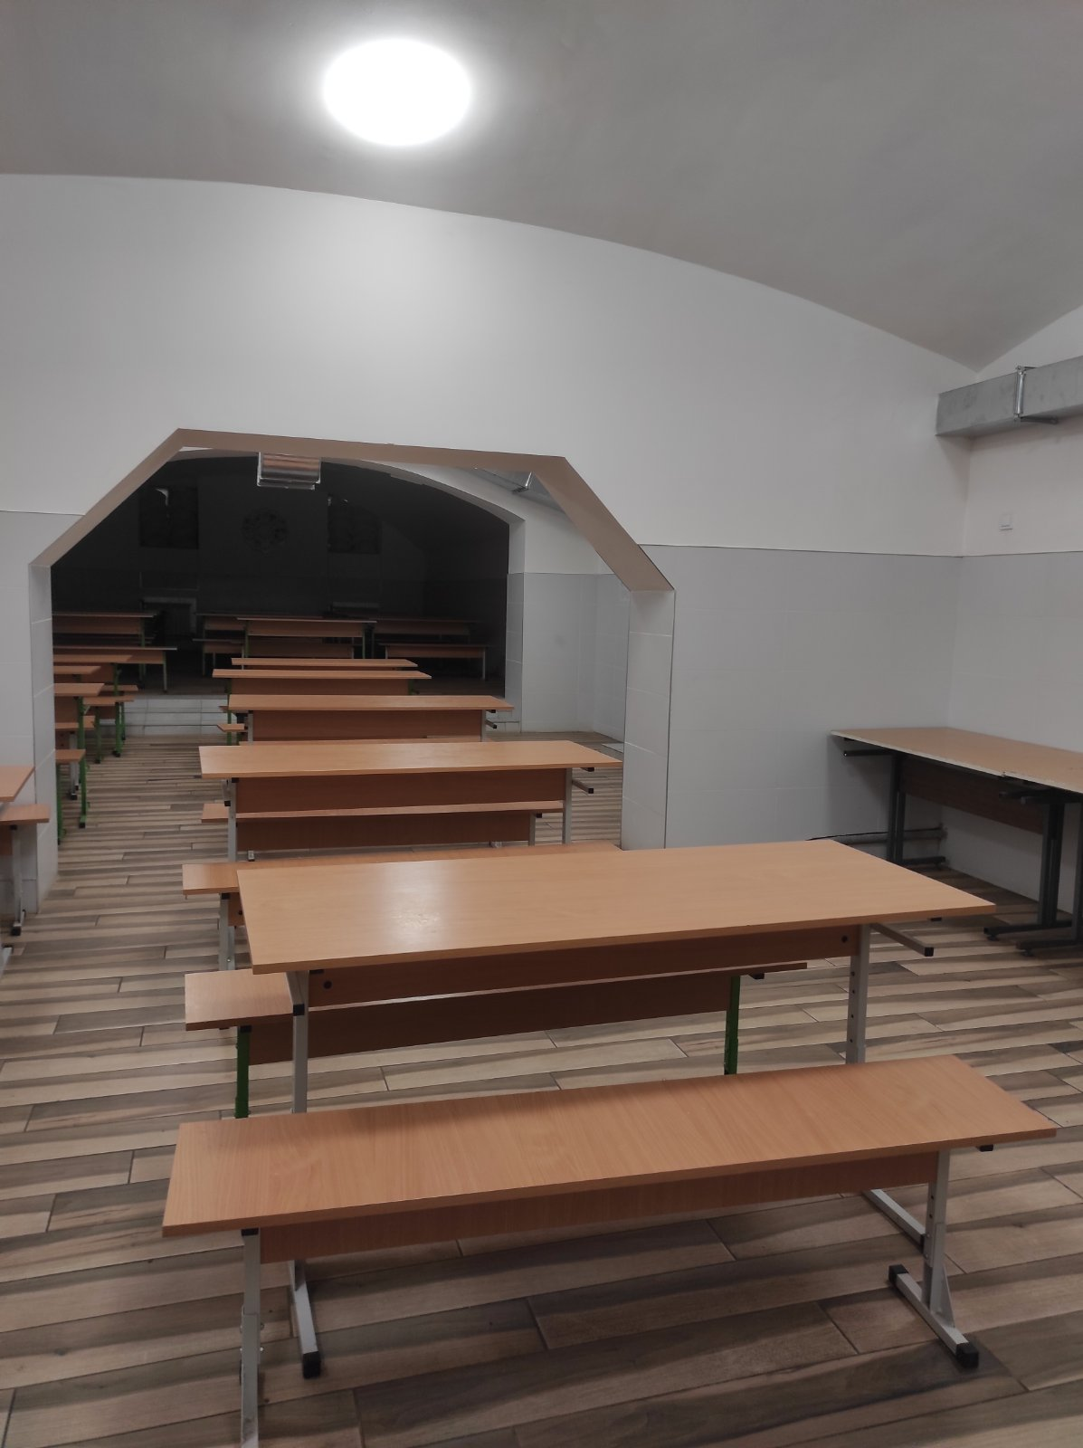
Правильне харчування – основа здоров’я

Slide 22
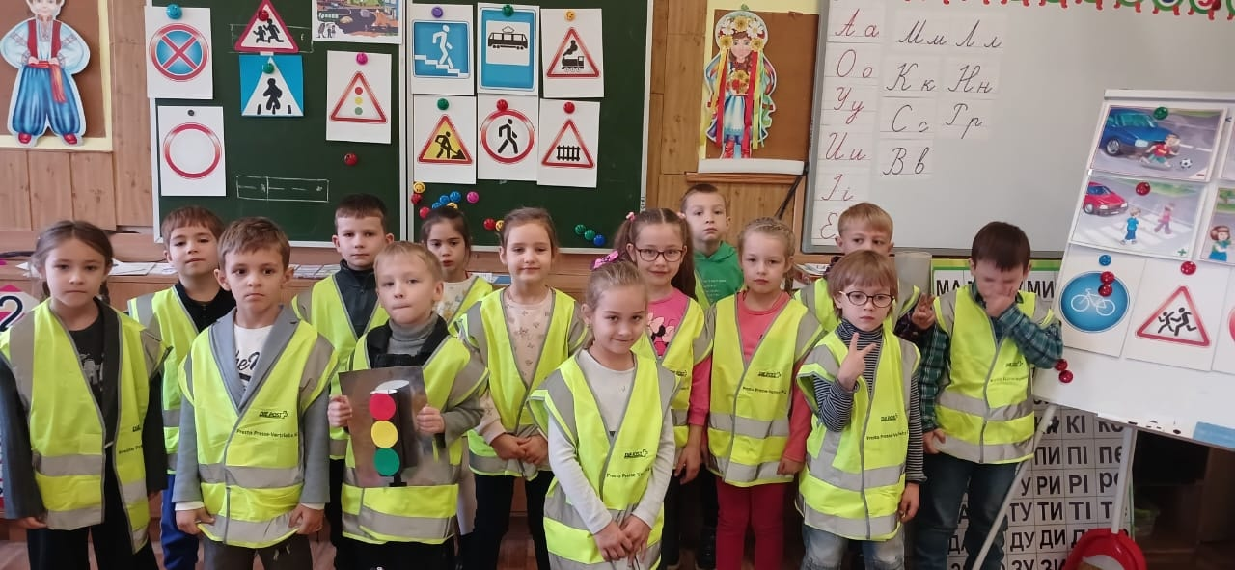
Виховні заходи з безпеки дорожнього руху
З метою підвищення обізнаності учнів про правила поведінки на дорогах, важливість дотримання ПДР та попередження дитячого дорожньо-транспортного травматизму в гімназії систематично проводяться відповідні заходи. В рамка заходів були проведенні:
Єдиний урок з безпеки дорожнього руху «Безпечна країна», «Знай та вивчай правила дорожнього руху»;
вікторини;
виставка малюнків та фотографій;
виставка літератури;
відкриті виховні заходи;
загальношкільне тренування учасників освітнього процесу щодо дій у разі сигналу «Повітряна тривога»;
зустрічі учнів з офіцером служби освітньої безпеки «Мій друг-безпечний рух».

Slide 23
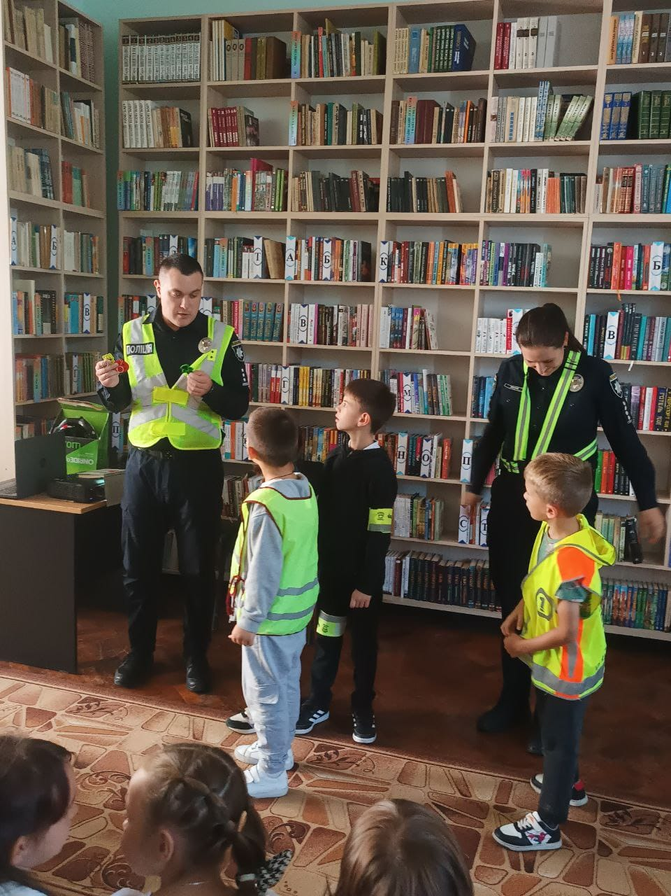
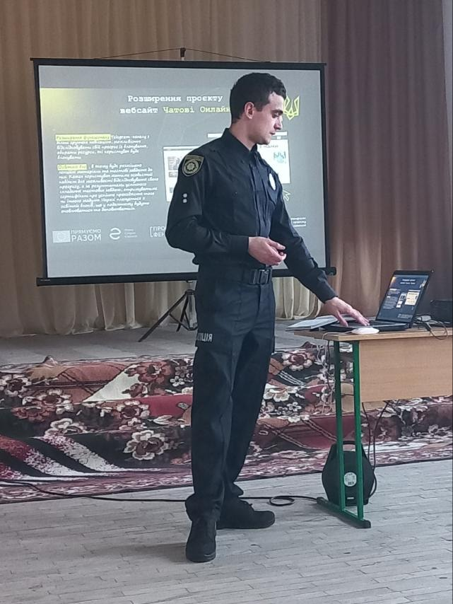
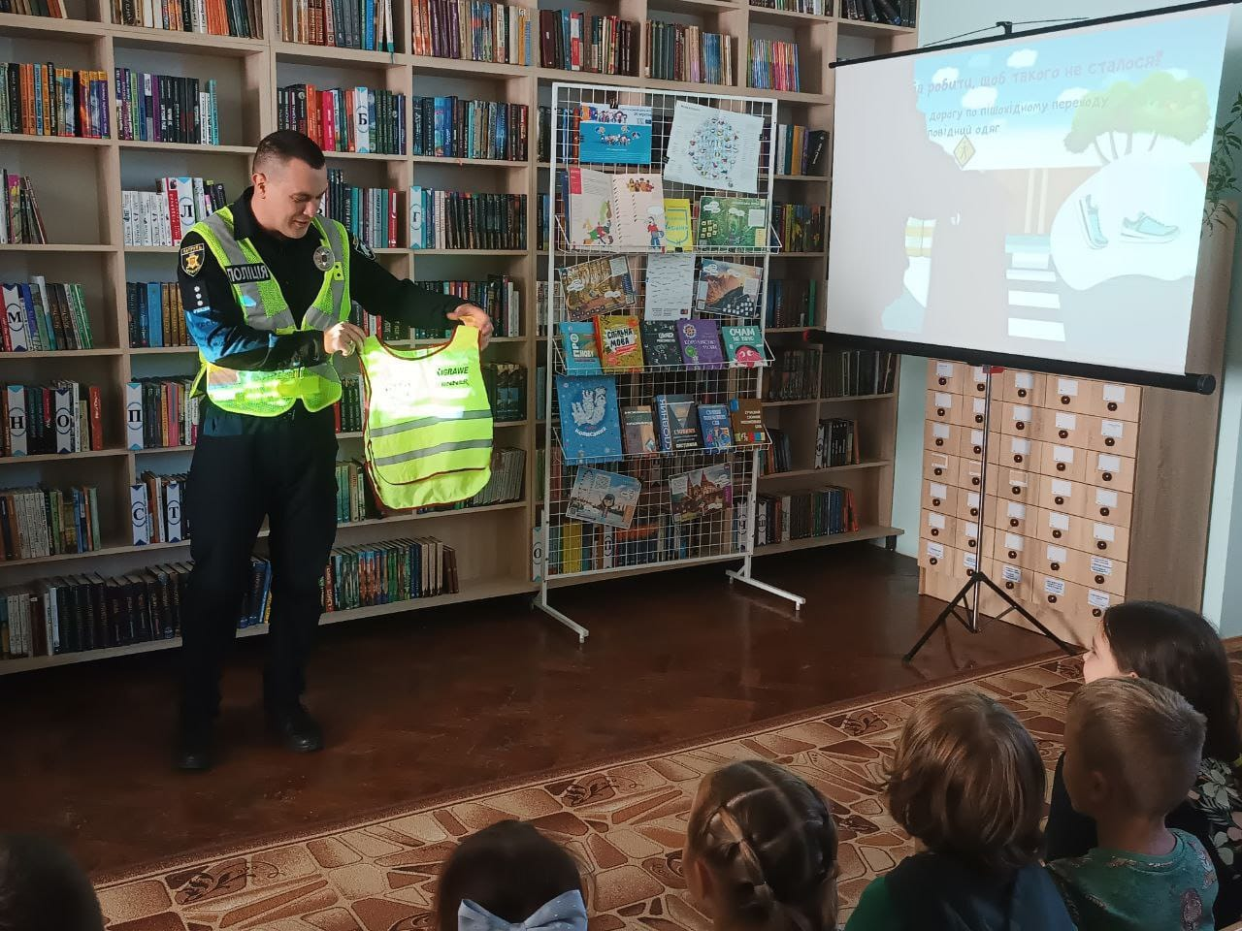

Slide 24
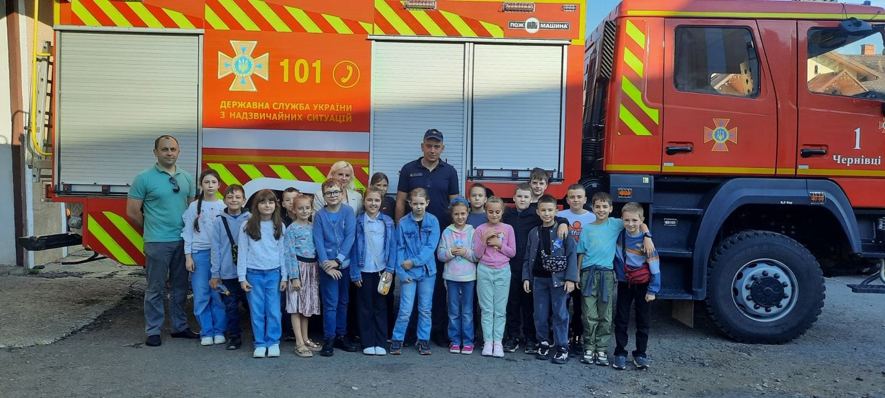
Виховні заходи з пожежної безпеки
Протягом 2024 року велика увага приділялася пожежній безпеці. В гімназії були проведені виховні заходи, спрямовані на підвищення обізнаності всіх учасників освітнього процесу щодо правил пожежної безпеки, а саме:
години спілкування;
екскурсії до пожежної частини;
екскурсії до музею пожежної справи Управління ДСНС України;
виставка малюнків;
виставка літератури у бібліотеці гімназії.
Під час заходів учні:
ознайомлювалися з основними правилами поводження під час пожежі;
вчилися правильно діяти у надзвичайних ситуаціях;
брали участь у практичних заняттях із використання вогнегасника;
переглядали навчальні відео про роботу рятувальників.

Slide 25
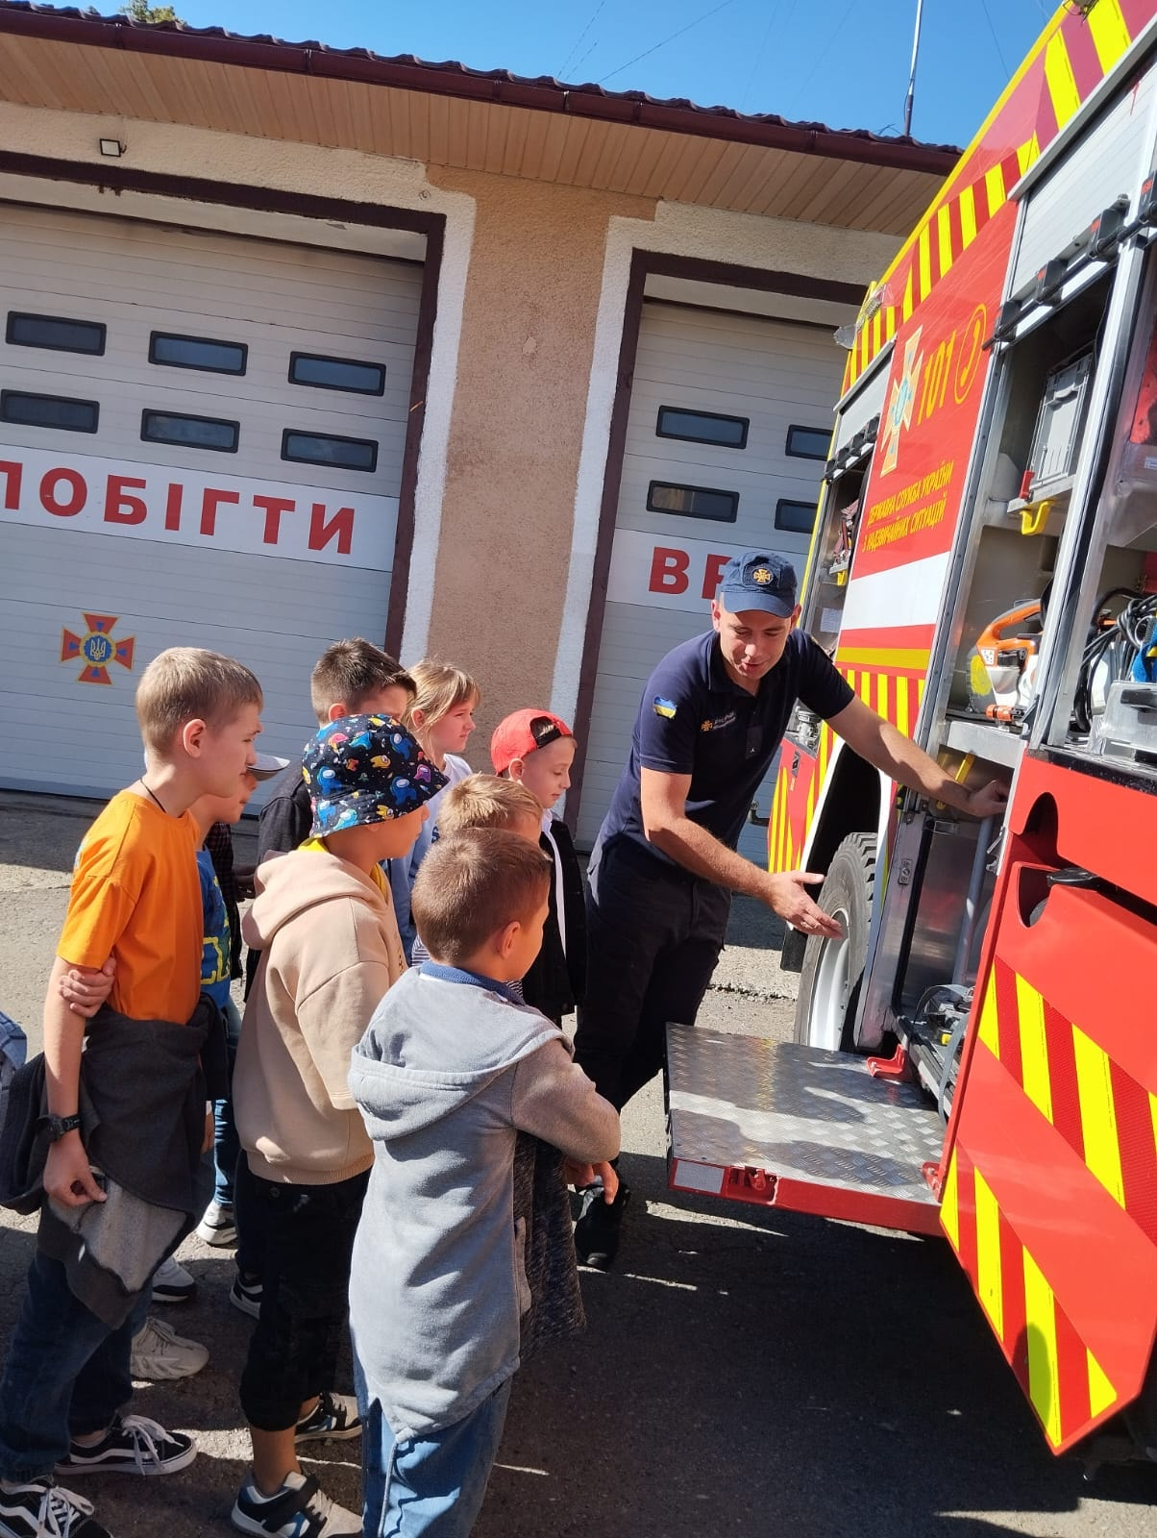
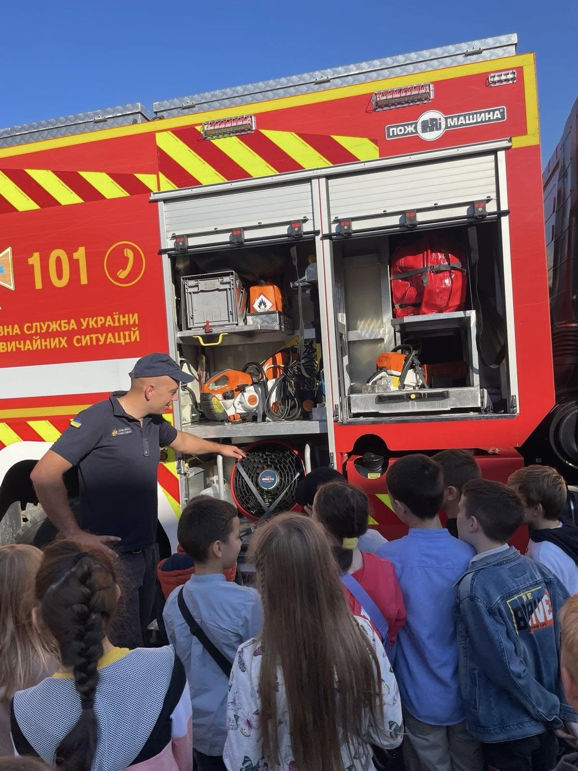

Slide 26
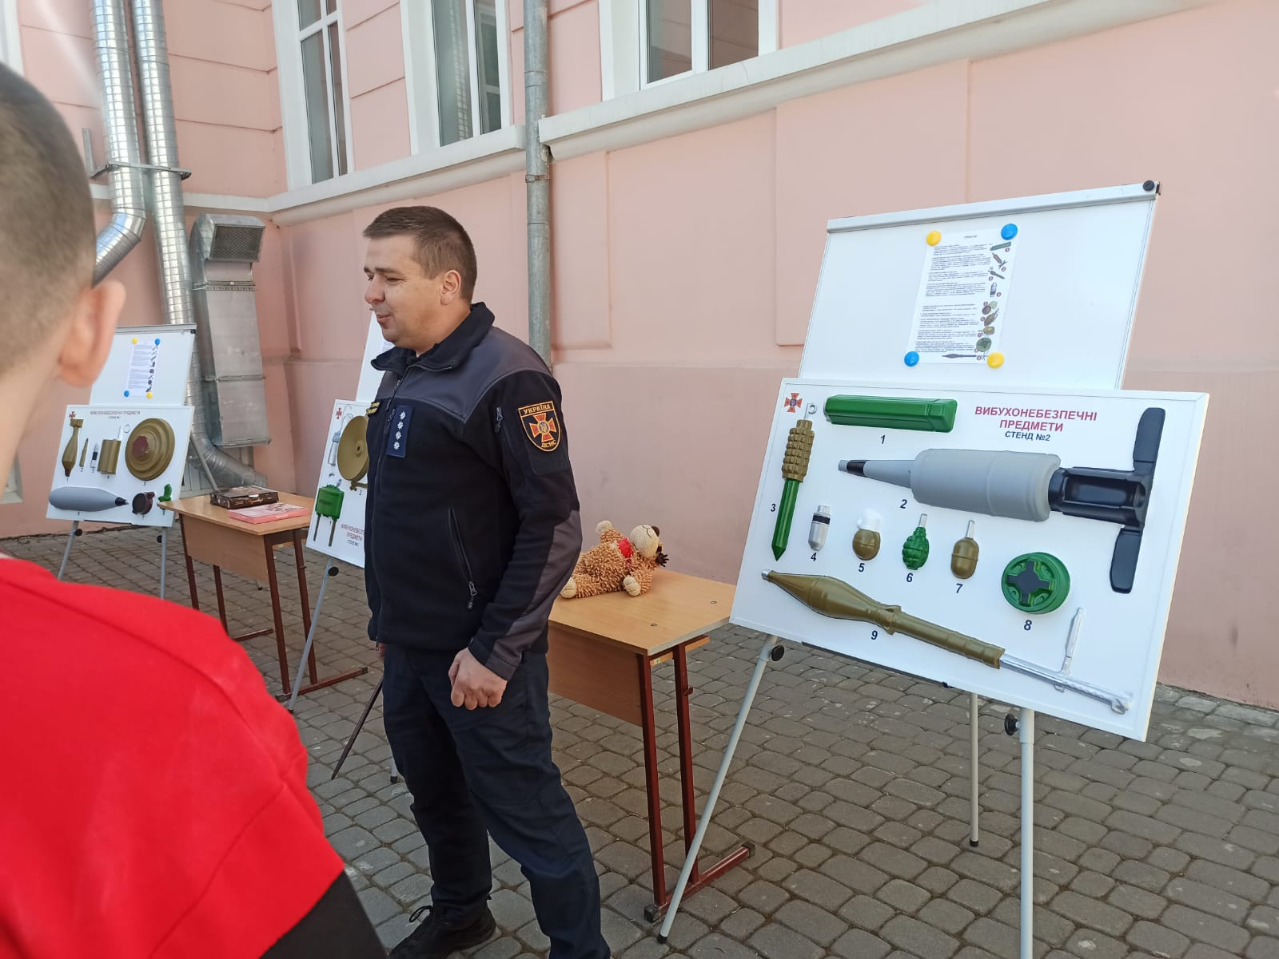
Виховні заходи
до Дня Цивільного Захисту
До Дня цивільного захисту та об‘єктового тренування в Чернівецькій гімназії № 11 були проведені наступні заходи:
виставка науково-популярної літератури;
години спілкування;
заняття-тренінги вивчення правил особистої безпеки і психологічної готовності до небезпеки;
практичні заняття з мінної безпеки з залученням представників ДСНС;
практичні заняття з домедичної допомоги при надзвичайних ситуаціях з залученням представників ДСНС;
об‘єктове тренування за сигналом оповіщення «Пожежна безпека»;
демонстрація обладнання з цивільного захисту;
відеозал для перегляду навчальних відео;
відвідування Класу безпеки;
конкурс постерів та малюнків «Надзвичайна ситуація очима дітей».

Slide 27
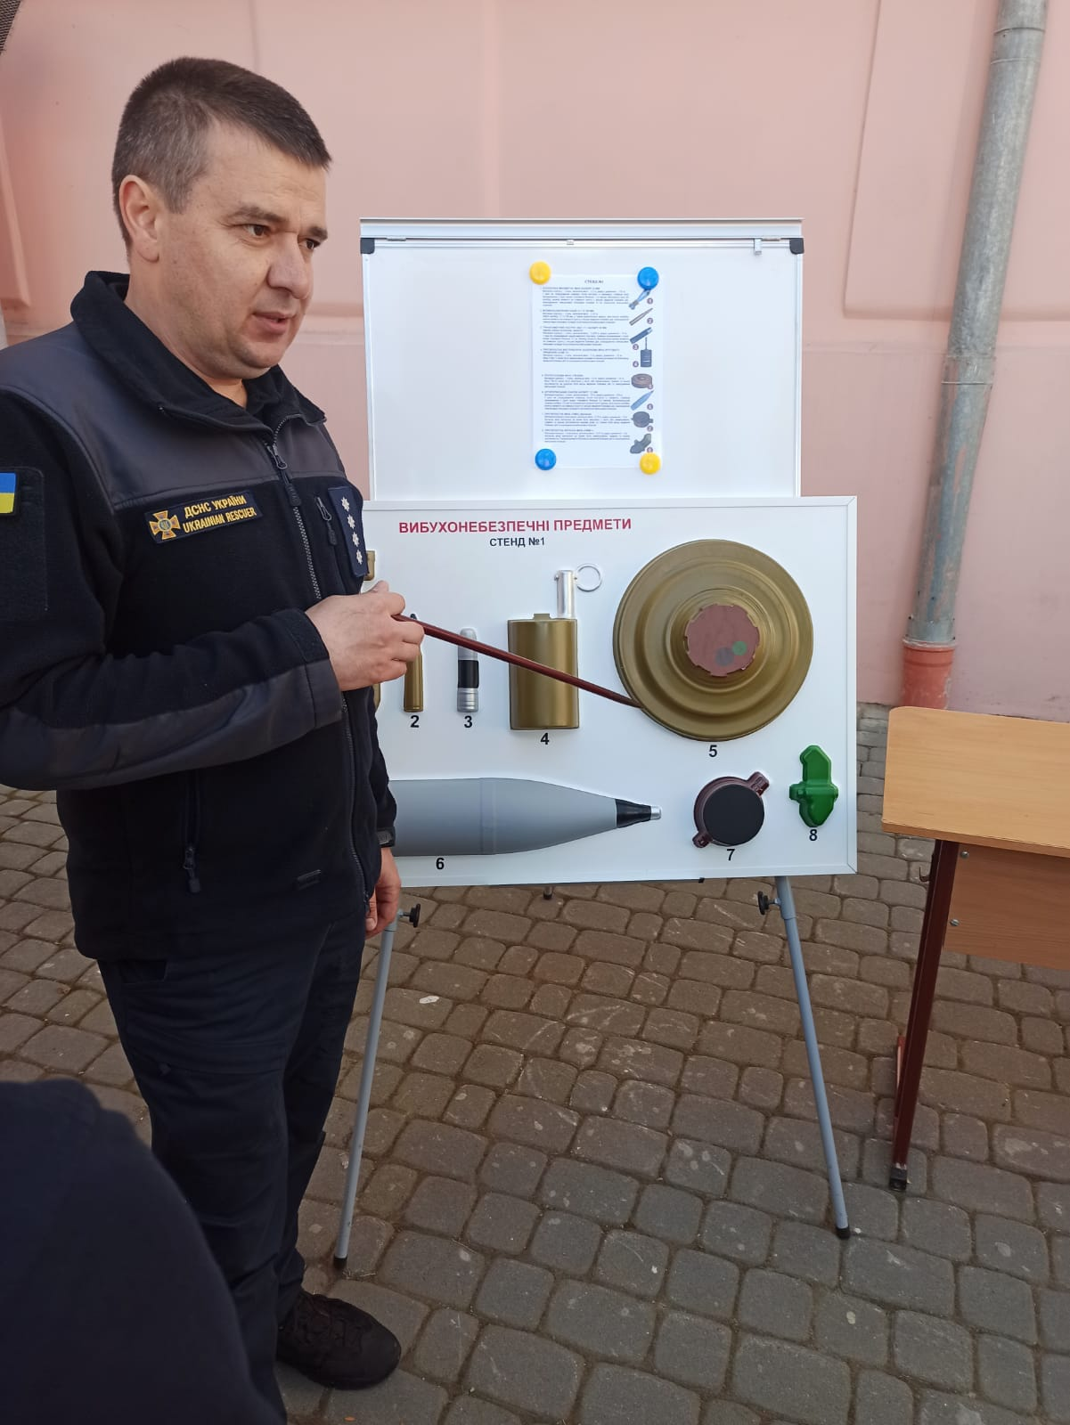
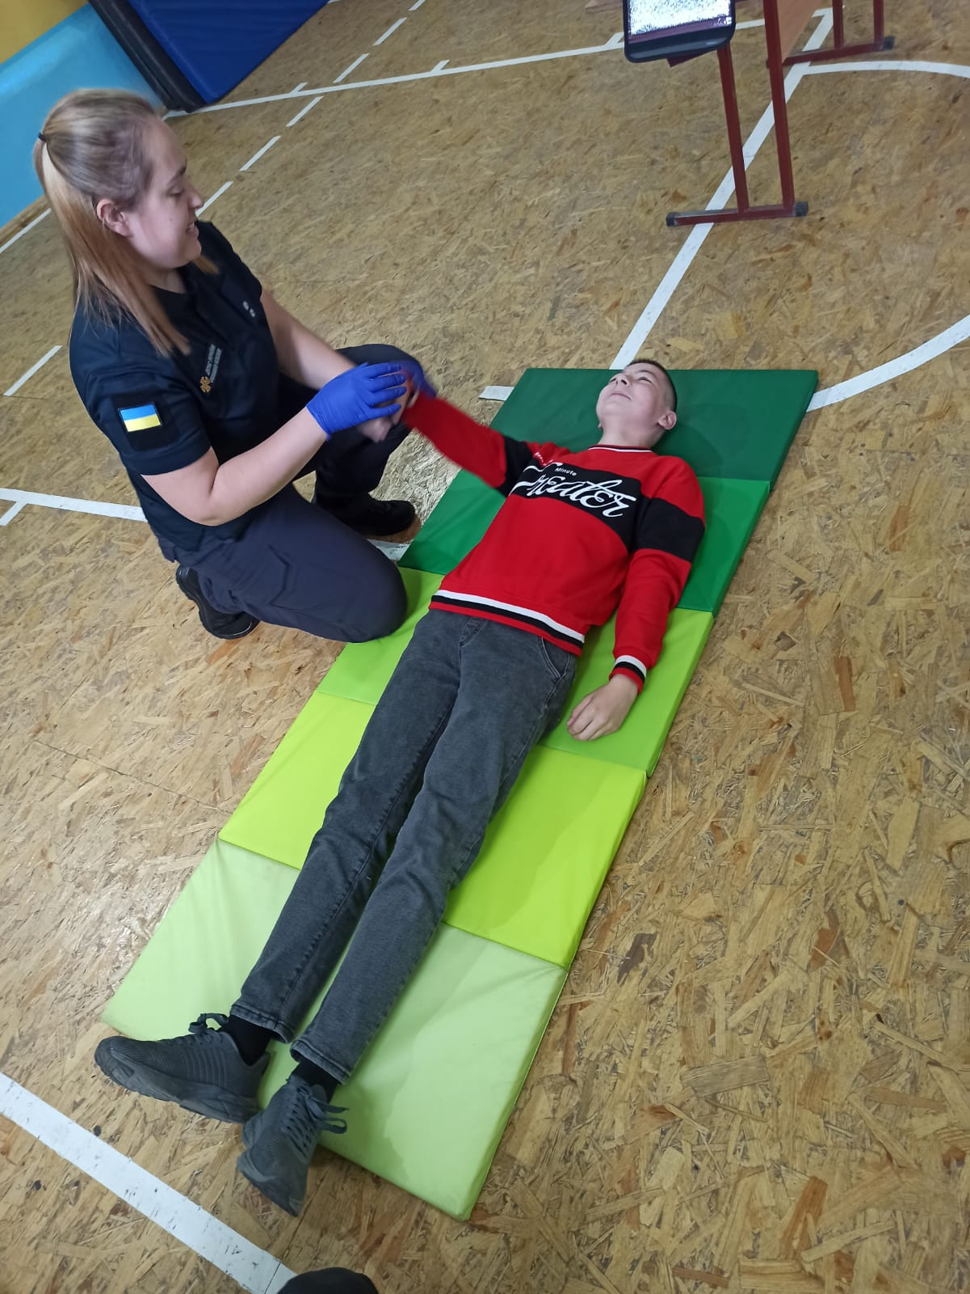
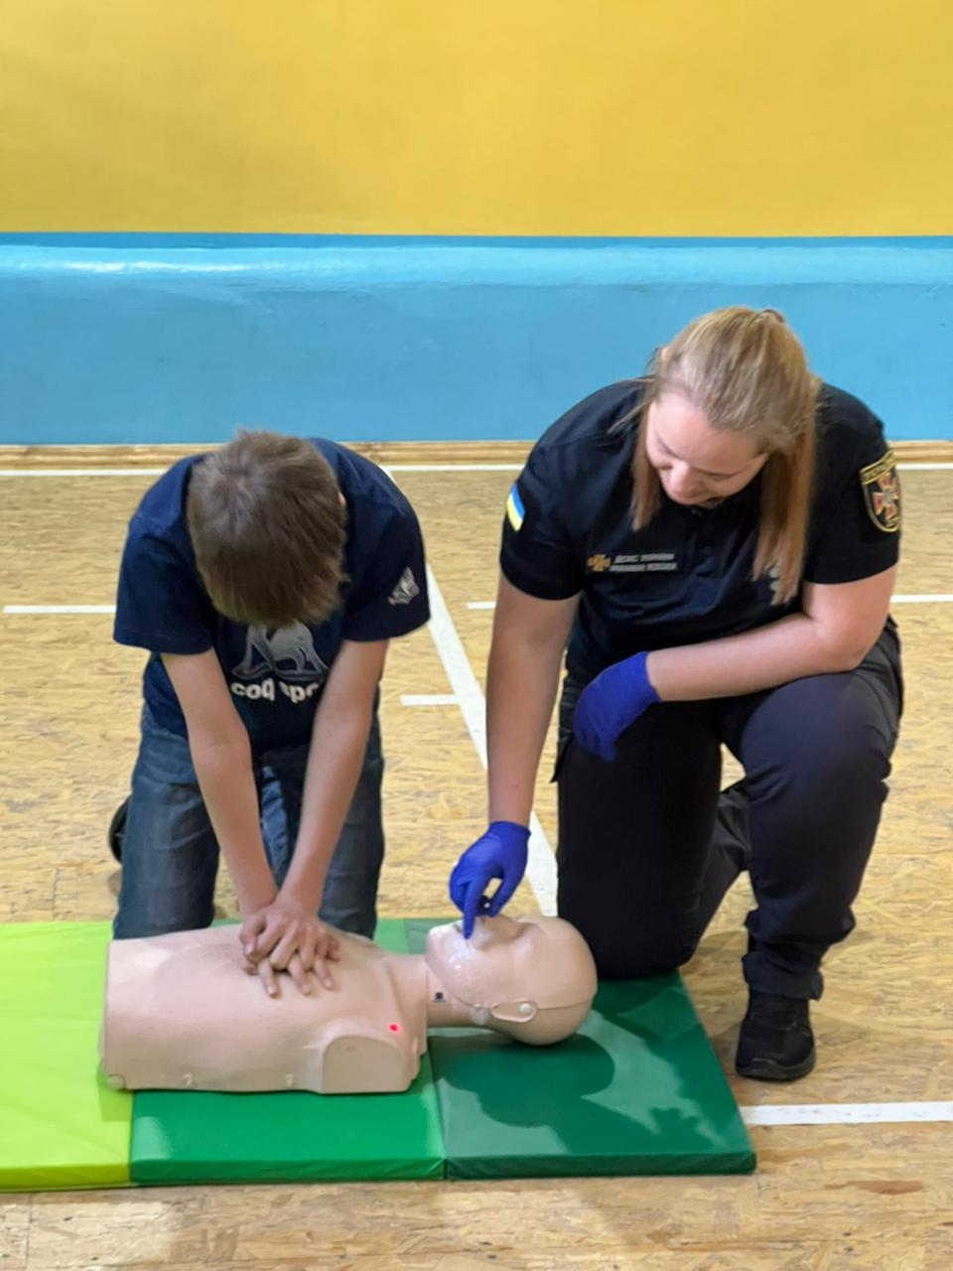

Slide 28
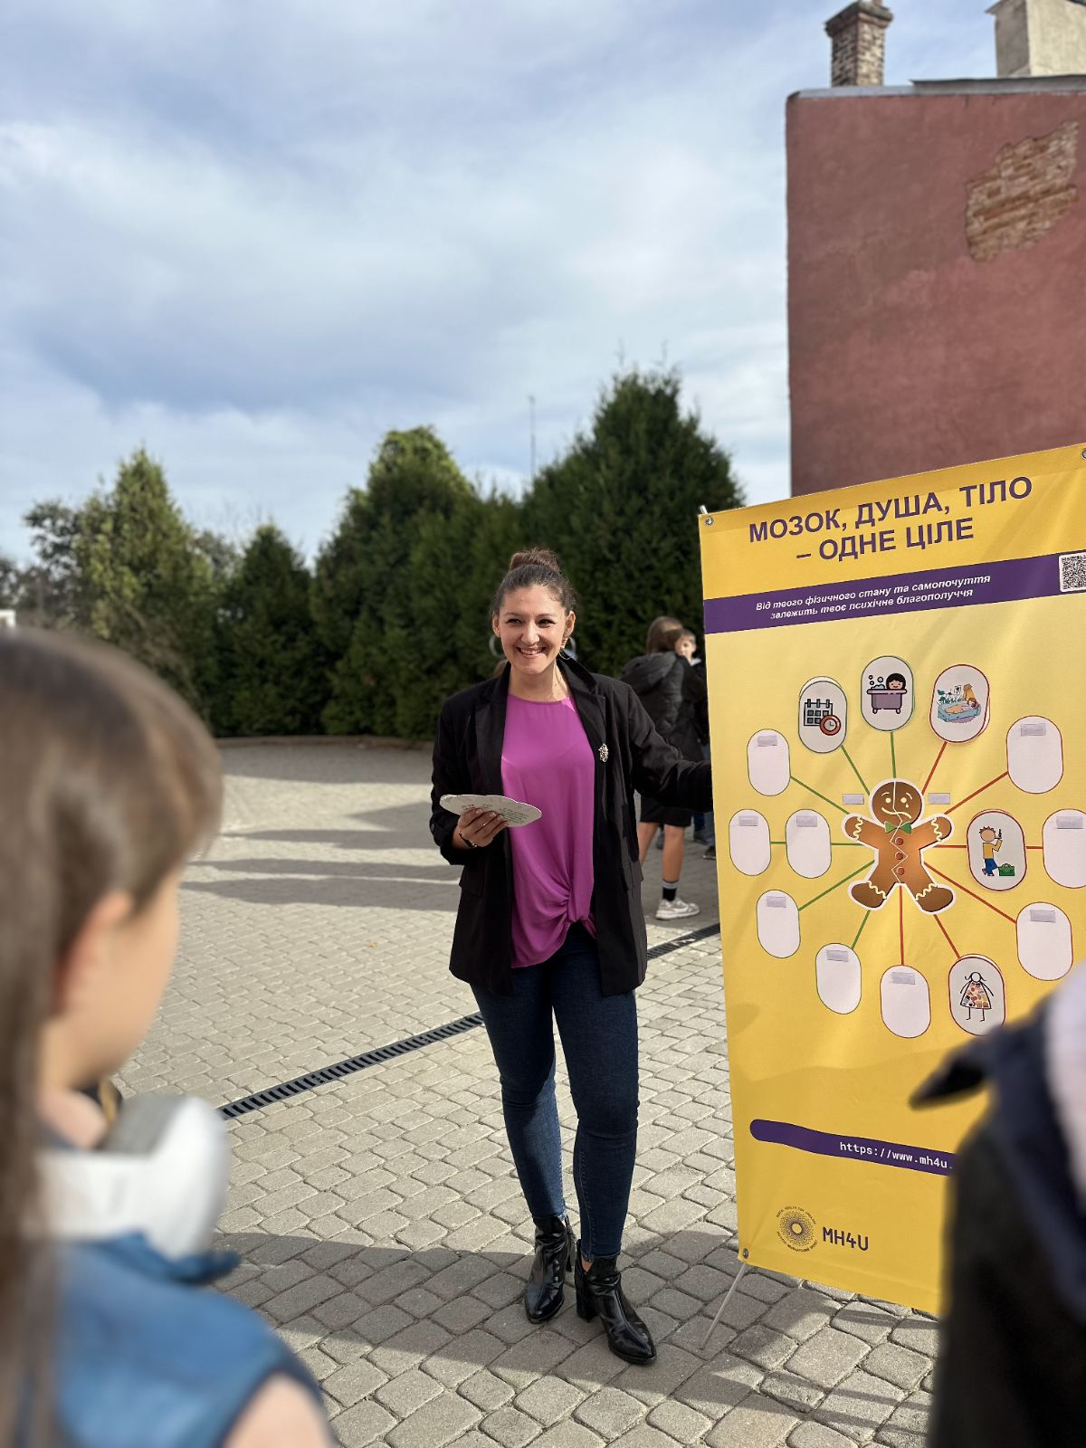
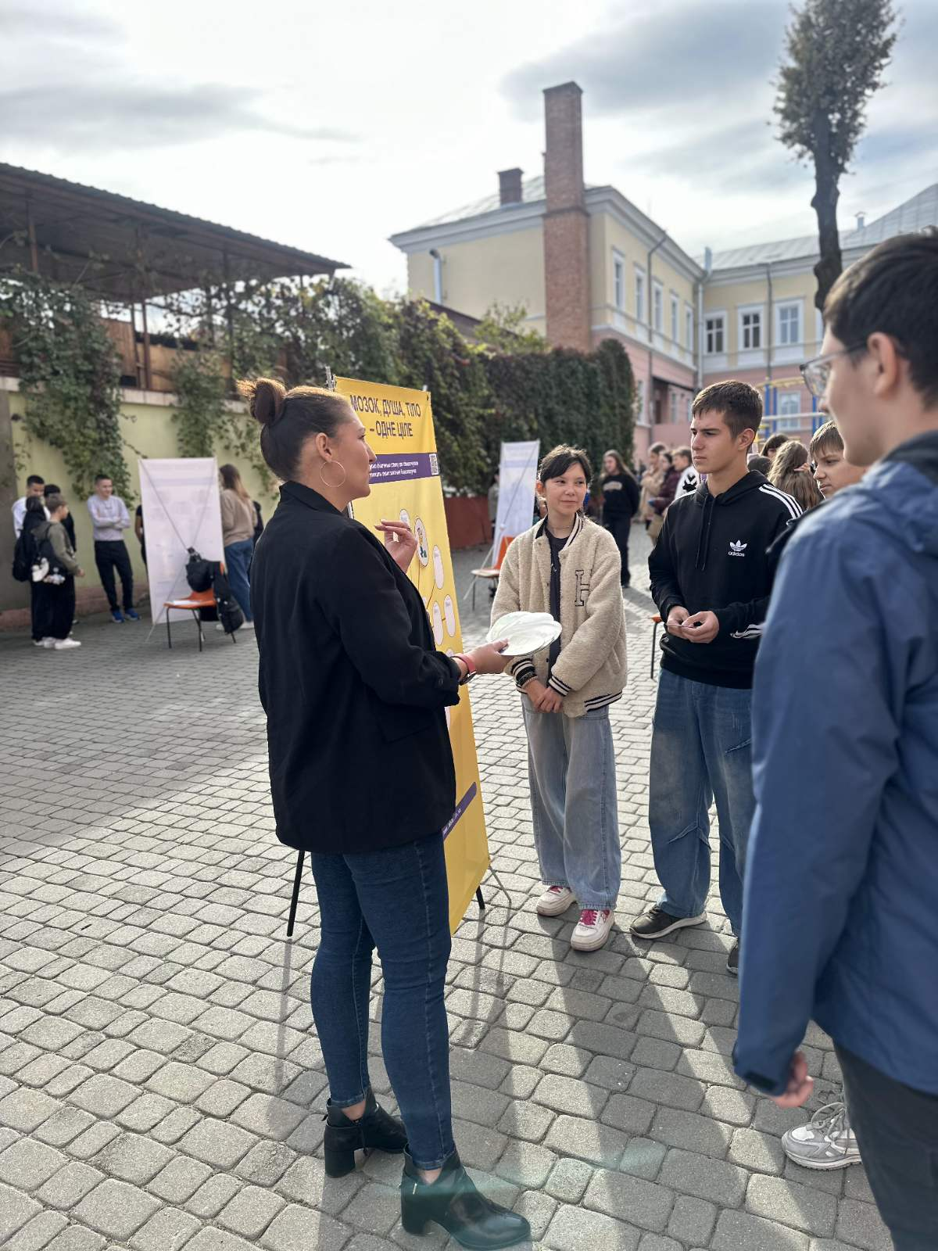
Ментальне здоров’я
Для підтримки метального здоров‘я учасників освітнього процесу в гімназії психологом Сніжаною Гузик та іншими фасилітаторами До Всесвітнього Дня Ментального здоров'я було проведено інтерактивну освітню виставку «Mental Treck». Проєкт «Mental treck» був створений для того, щоб навчити дітей звертати увагу на своє ментальне здоров’я. Завдяки унікальному освітньому інструменту «Mental Trek» діти та підлітки мали змогу навчитися говорити та розрізняти психічні стани та дізналися до кого звертатися у разі психічного неблагополуччя.

Slide 29
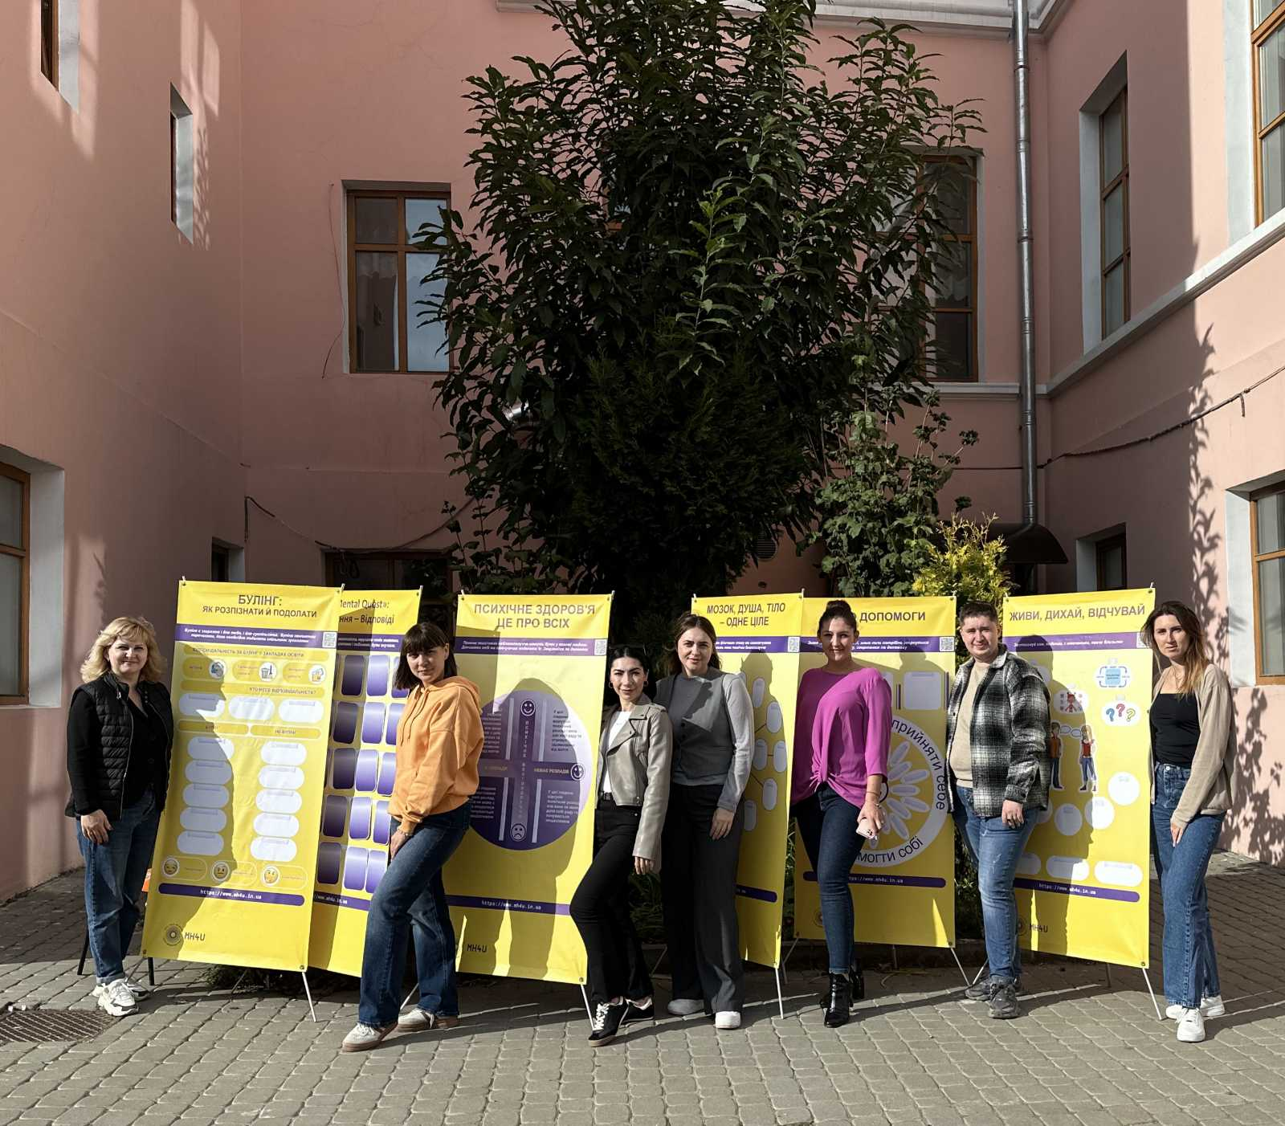
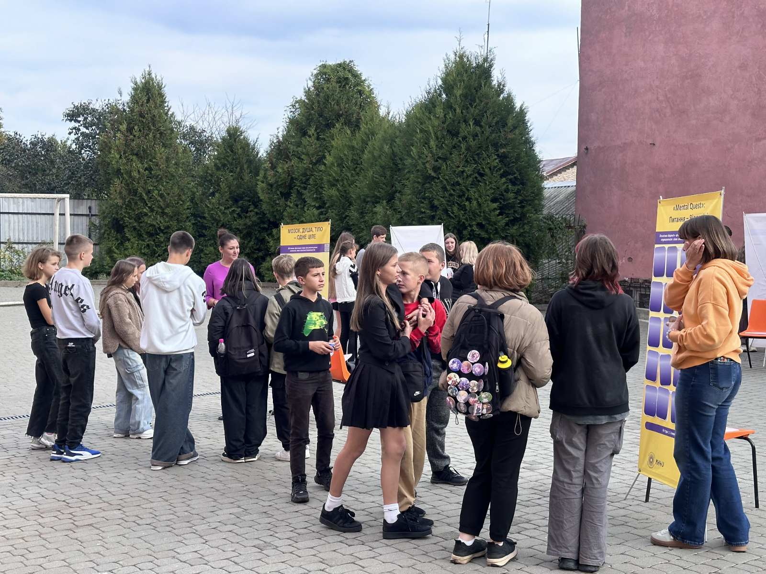

Slide 30
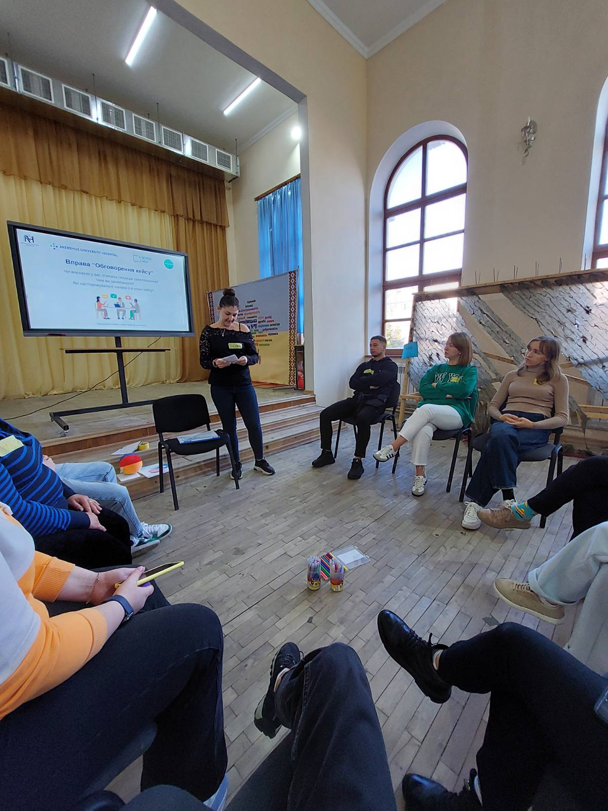
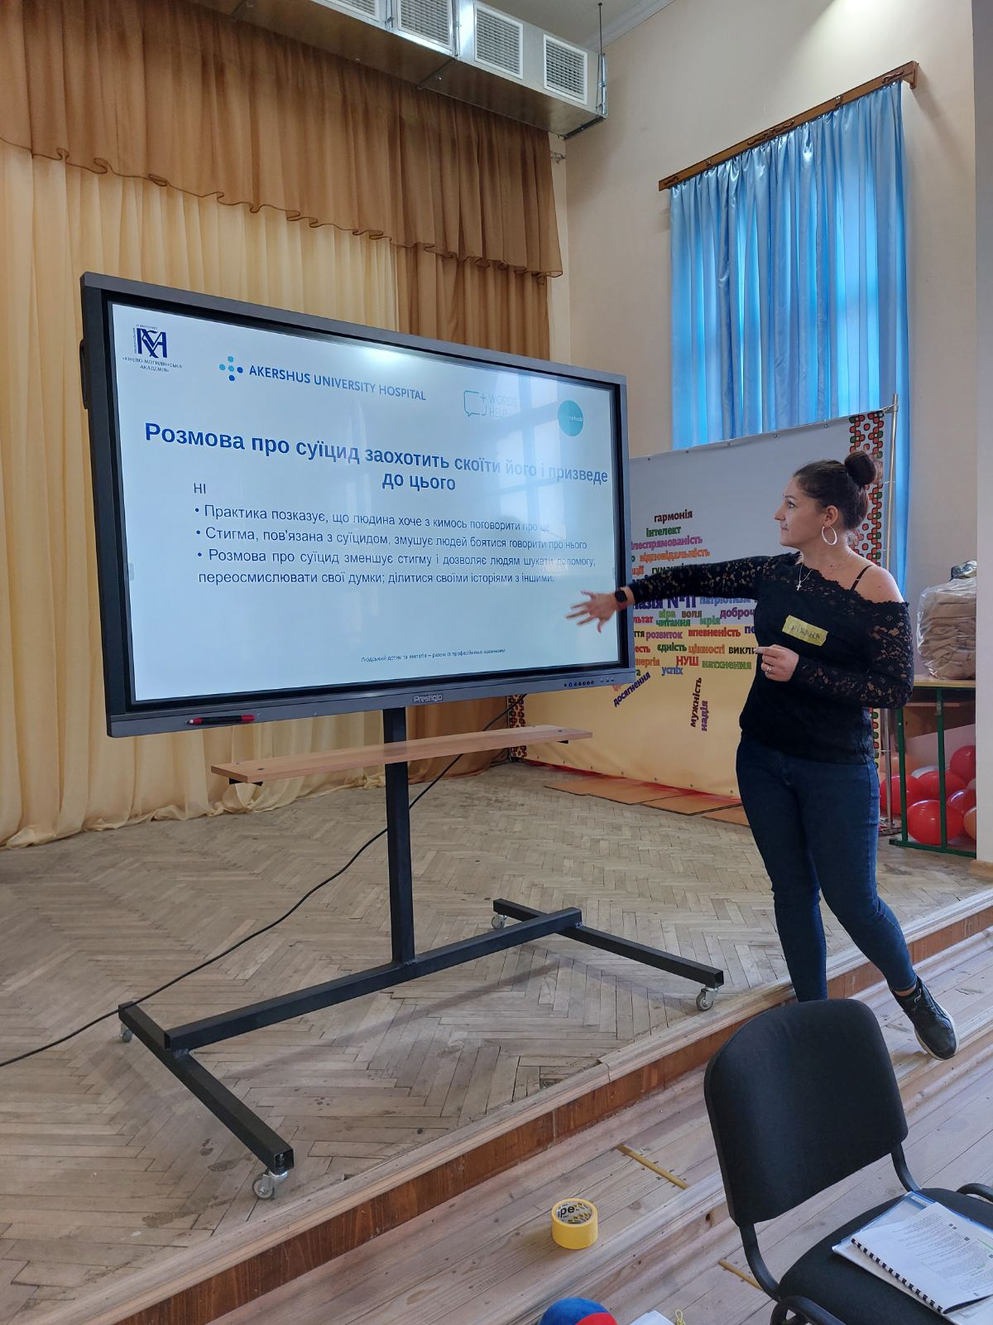
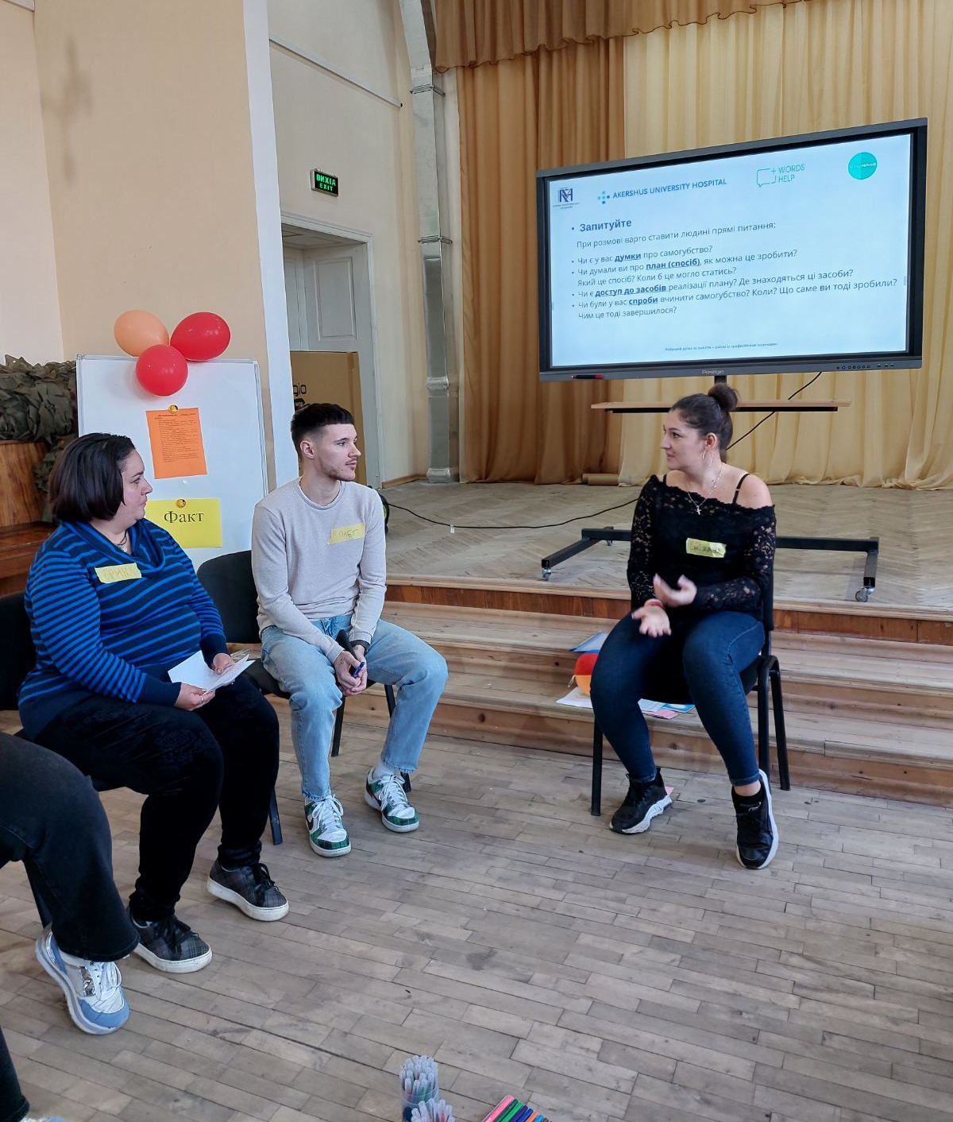
Задля створення безпечного середовища та професійної підтримки педагогічного колективу психологом закладу був проведений воркшоп «Превенція суїциду в громадах" в рамках проєкту «Міжвідомча співпраця у сфері охорони здоровʼя Institutional Cooperation in the Health Sector», який впроваджували Університетська клініка Акерсхус (Норвегія), Центр психічного здоров'я НаУКМА м. Київ та Громадська організація «Слова допомагають». Завданнями якого було:
мати продуктивні установки і погляди щодо суїциду;
навчитися розпізнавати насторожувальні ознаки суїцидальної поведінки;
надавати підтримку людині у суїцидальній кризі;
мати посилання на ресурси, до яких люди в суїцидальній кризі можуть звернутись з метою подальшої допомоги;
навчитися турбуватися про себе.

Slide 31
Дякую за увагу!

